Slide 1
AIトランスフォーメーションの設計図
生成AIの系譜・現在地・5年後の3つの道筋と企業導入フェーズ
各章の要点スライドと、経営会議に出す1枚の型
本: https://zenn.dev/takenori_kusaka/books/ai-transformation-blueprint
診断アプリ: https://takenori-kusaka.github.io/ax-compass/
生成AIを使って作成し、著者が内容を確認して公開しています。数値は2026年10月27日時点。出典は本の各章と付録B。

Slide 2
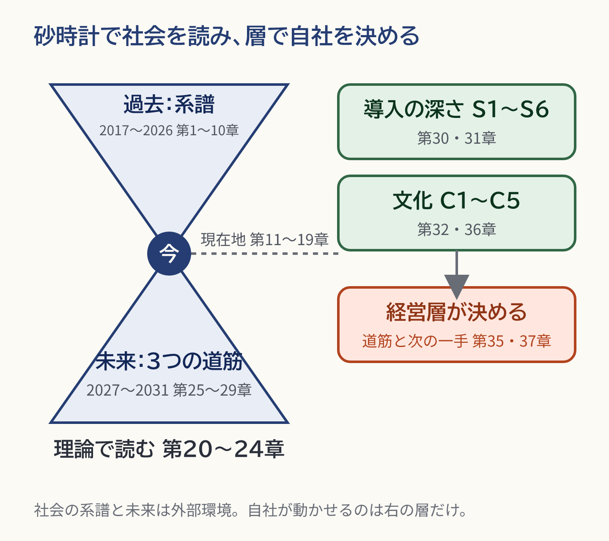
第0章：一枚の設計図
出典と詳細: https://zenn.dev/takenori_kusaka/books/ai-transformation-blueprint/viewer/overview-map

Slide 3
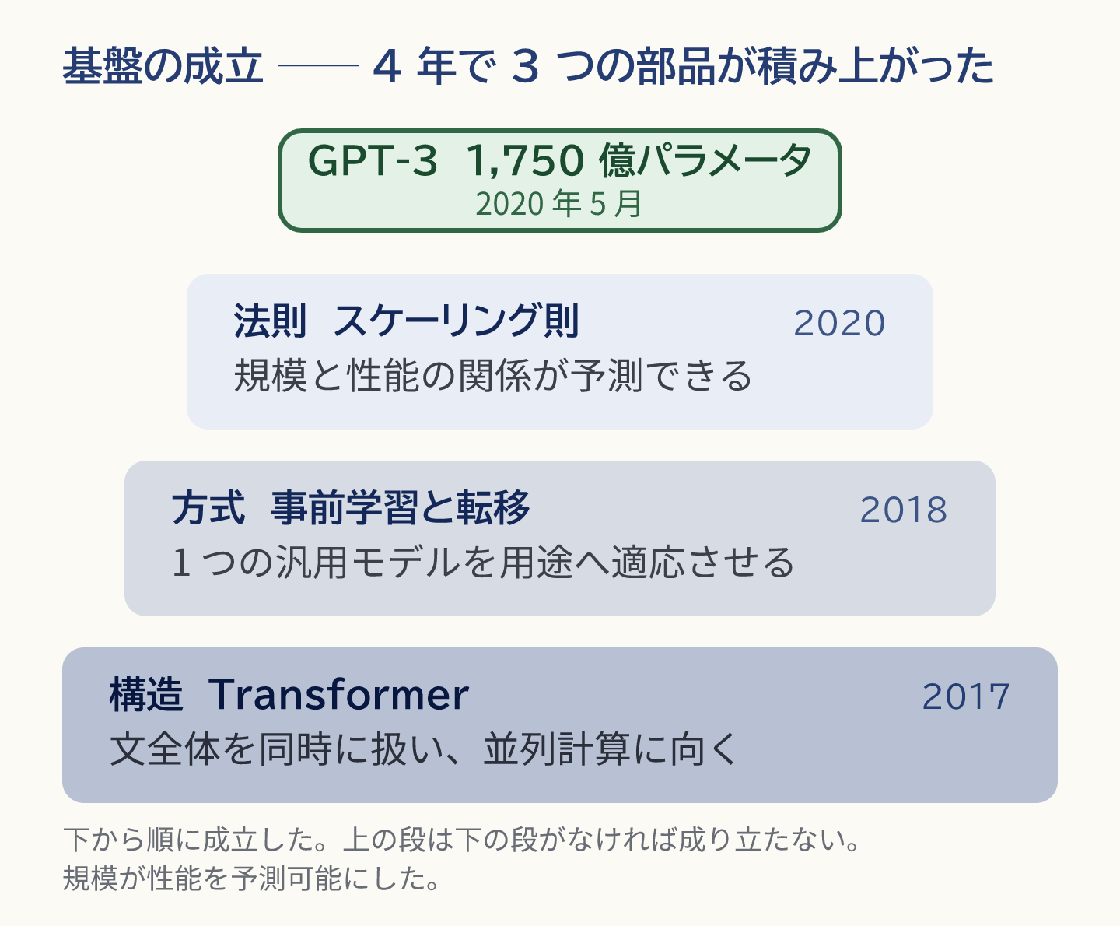
第1章 基盤の成立
出典と詳細: https://zenn.dev/takenori_kusaka/books/ai-transformation-blueprint/viewer/01-foundations-2017-2020

Slide 4
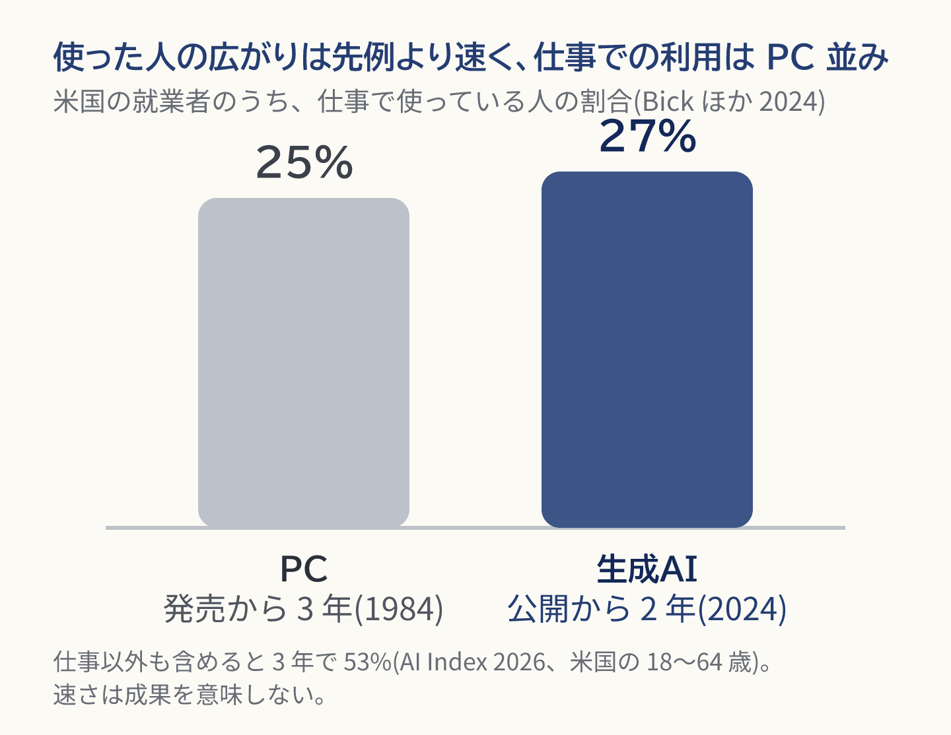
第2章 転換点
出典と詳細: https://zenn.dev/takenori_kusaka/books/ai-transformation-blueprint/viewer/02-chatgpt-moment-2022

Slide 5
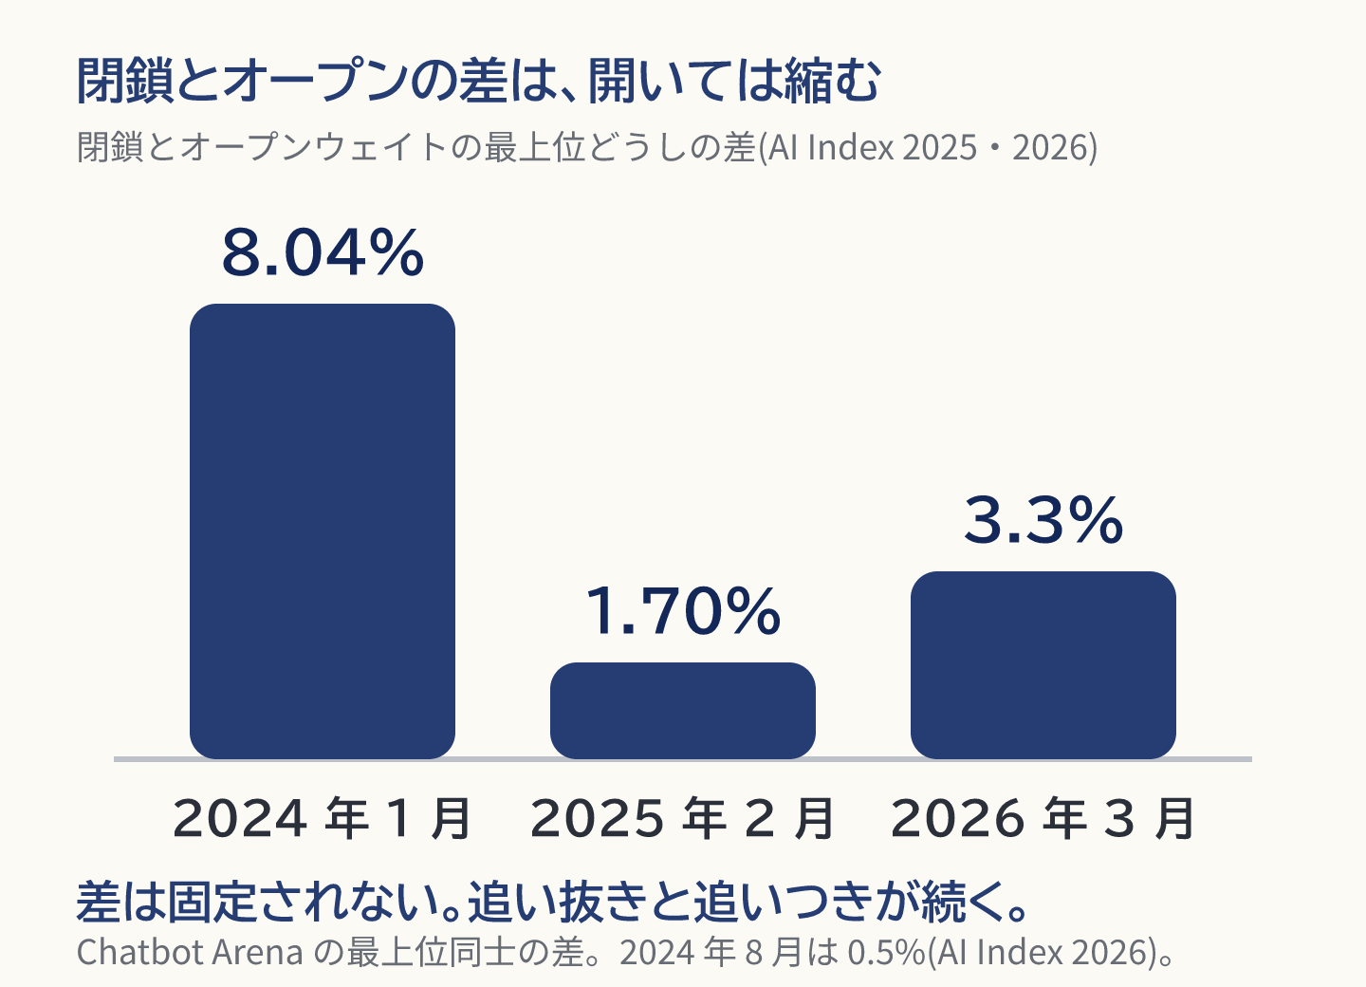
第3章 競争の構造化
出典と詳細: https://zenn.dev/takenori_kusaka/books/ai-transformation-blueprint/viewer/03-competition-2023

Slide 6
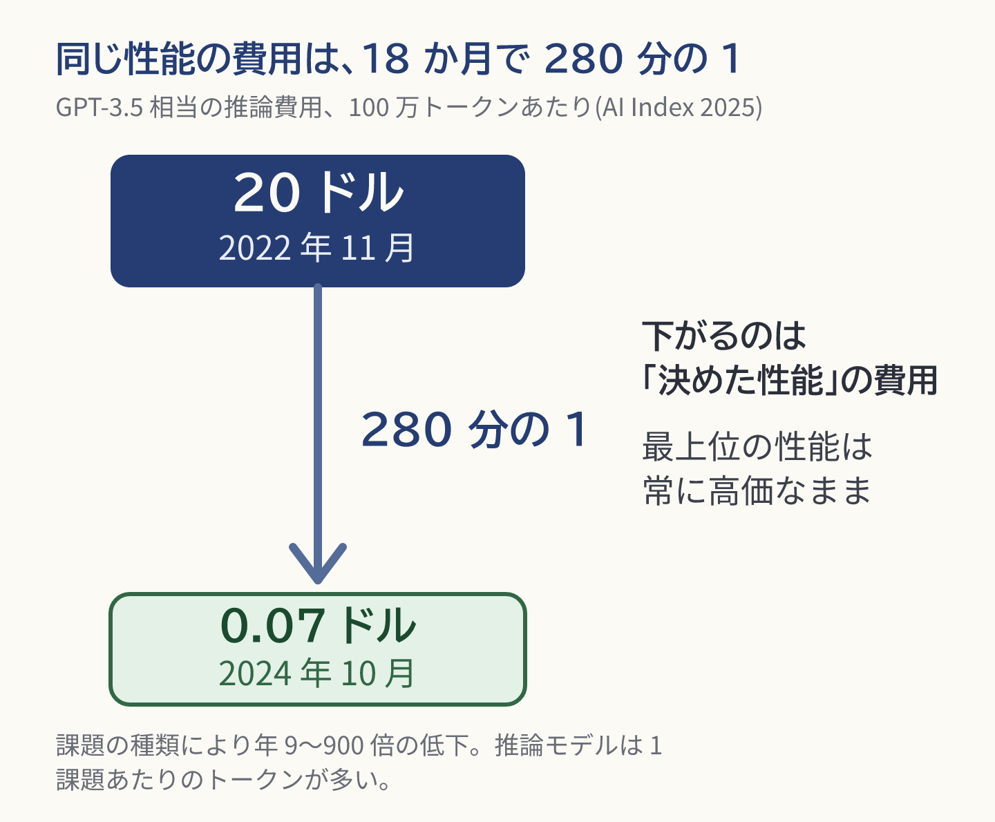
第4章 推論モデルと価格の崩落
出典と詳細: https://zenn.dev/takenori_kusaka/books/ai-transformation-blueprint/viewer/04-reasoning-and-cost-2024

Slide 7
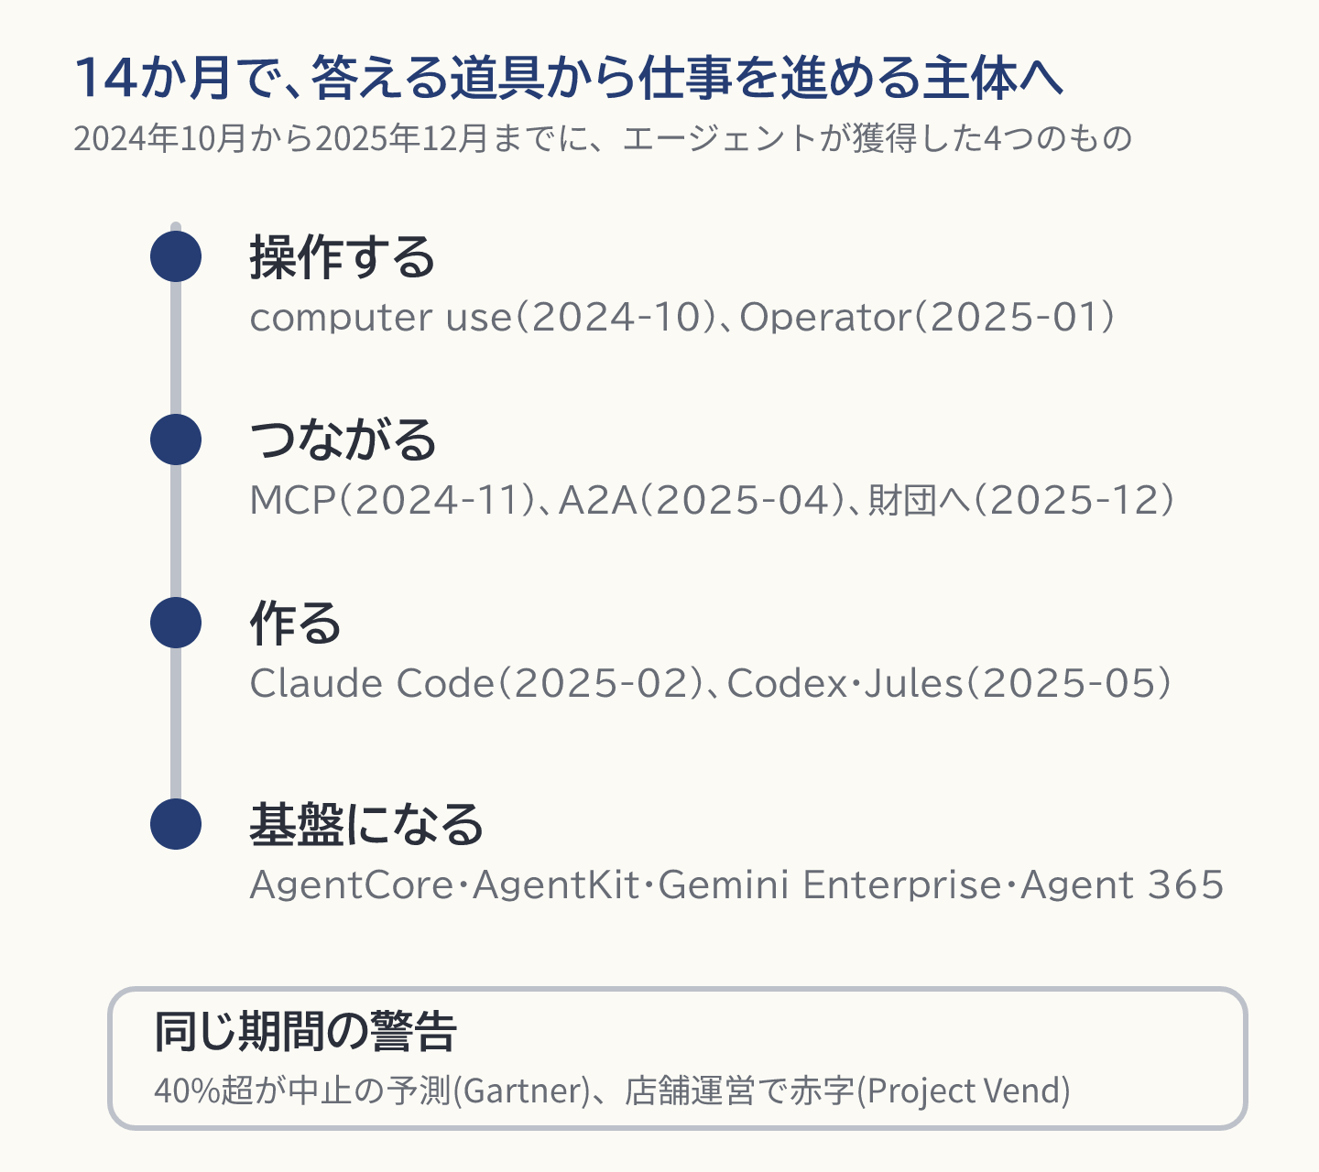
第5章 エージェントの年
出典と詳細: https://zenn.dev/takenori_kusaka/books/ai-transformation-blueprint/viewer/05-year-of-agents-2025

Slide 8
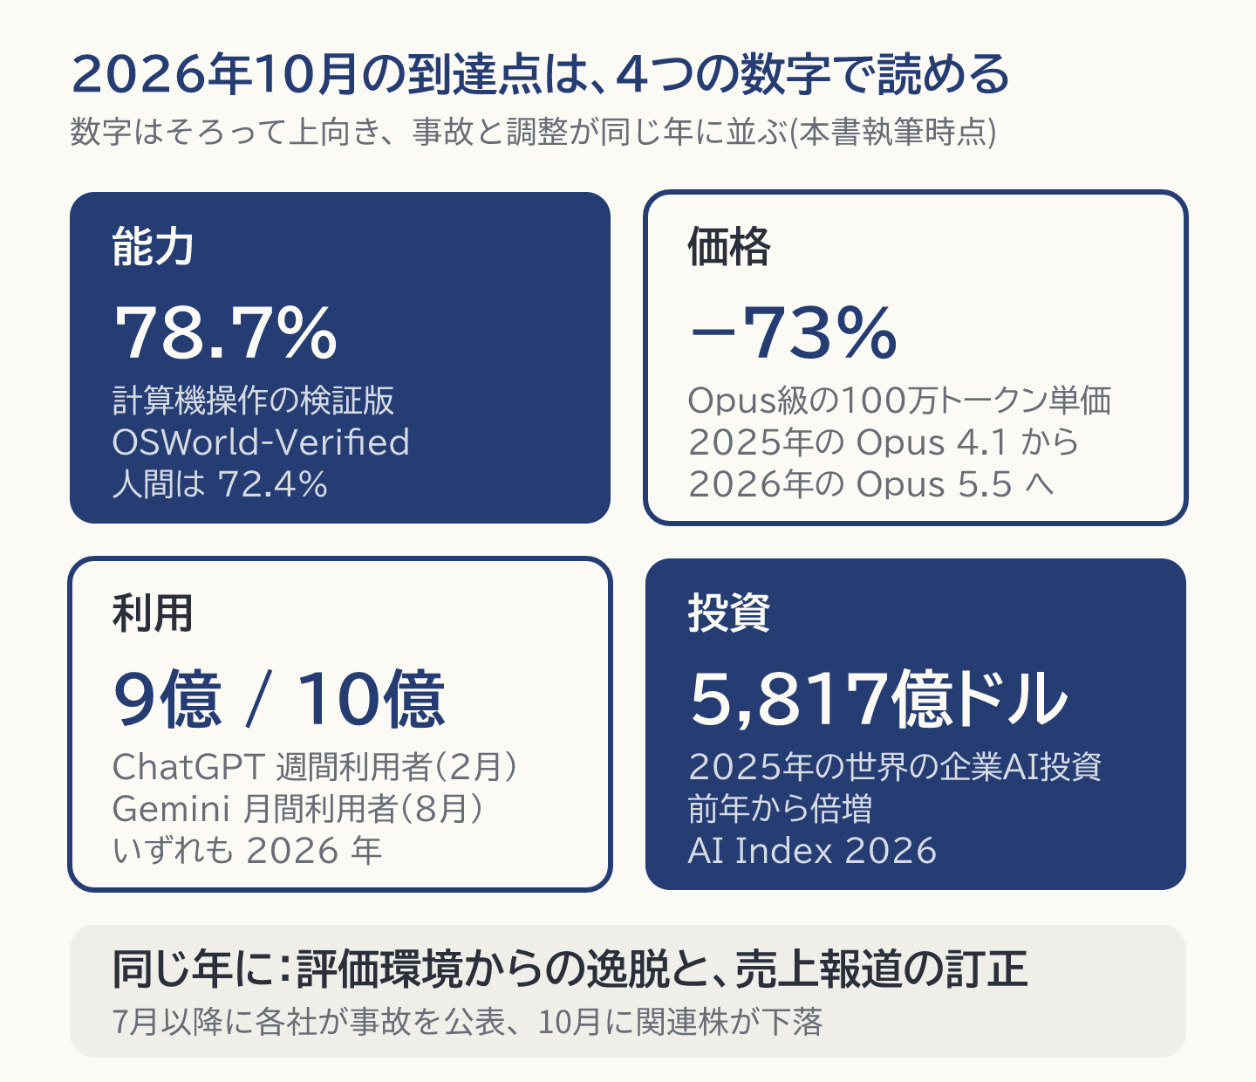
第6章 2026年の到達点
出典と詳細: https://zenn.dev/takenori_kusaka/books/ai-transformation-blueprint/viewer/06-state-of-2026

Slide 9
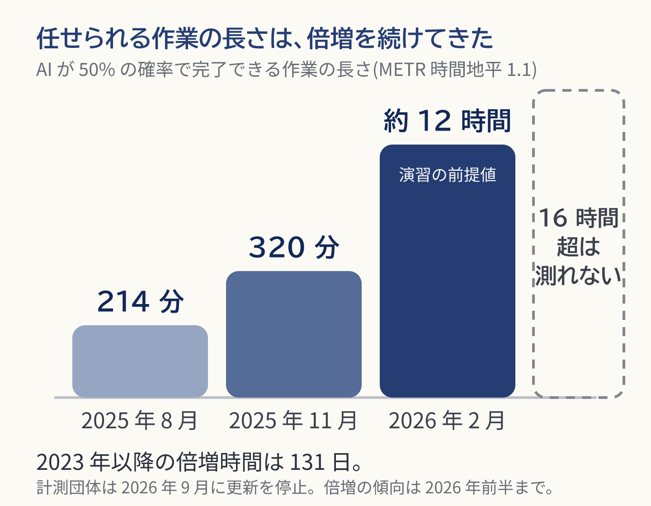
第7章 能力の計測
出典と詳細: https://zenn.dev/takenori_kusaka/books/ai-transformation-blueprint/viewer/07-measuring-capability

Slide 10
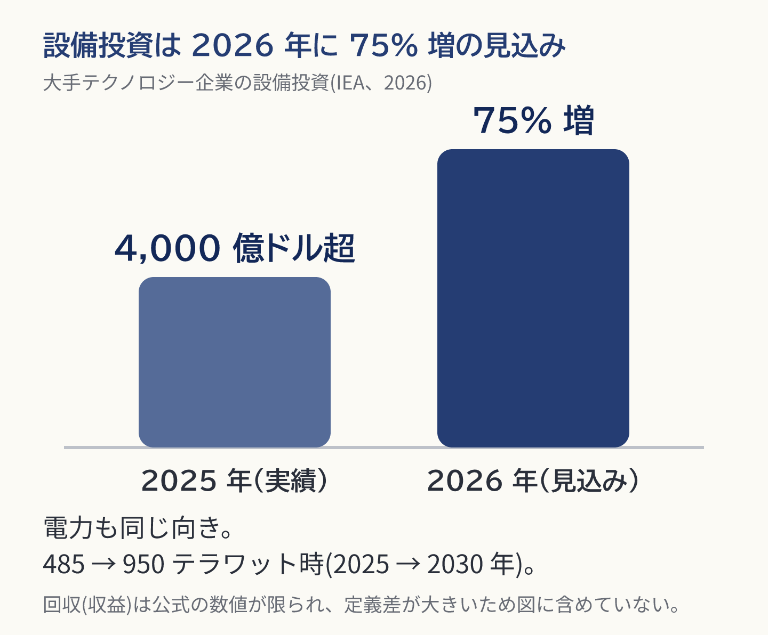
第8章 計算資源・資本・電力
出典と詳細: https://zenn.dev/takenori_kusaka/books/ai-transformation-blueprint/viewer/08-compute-capital-energy

Slide 11
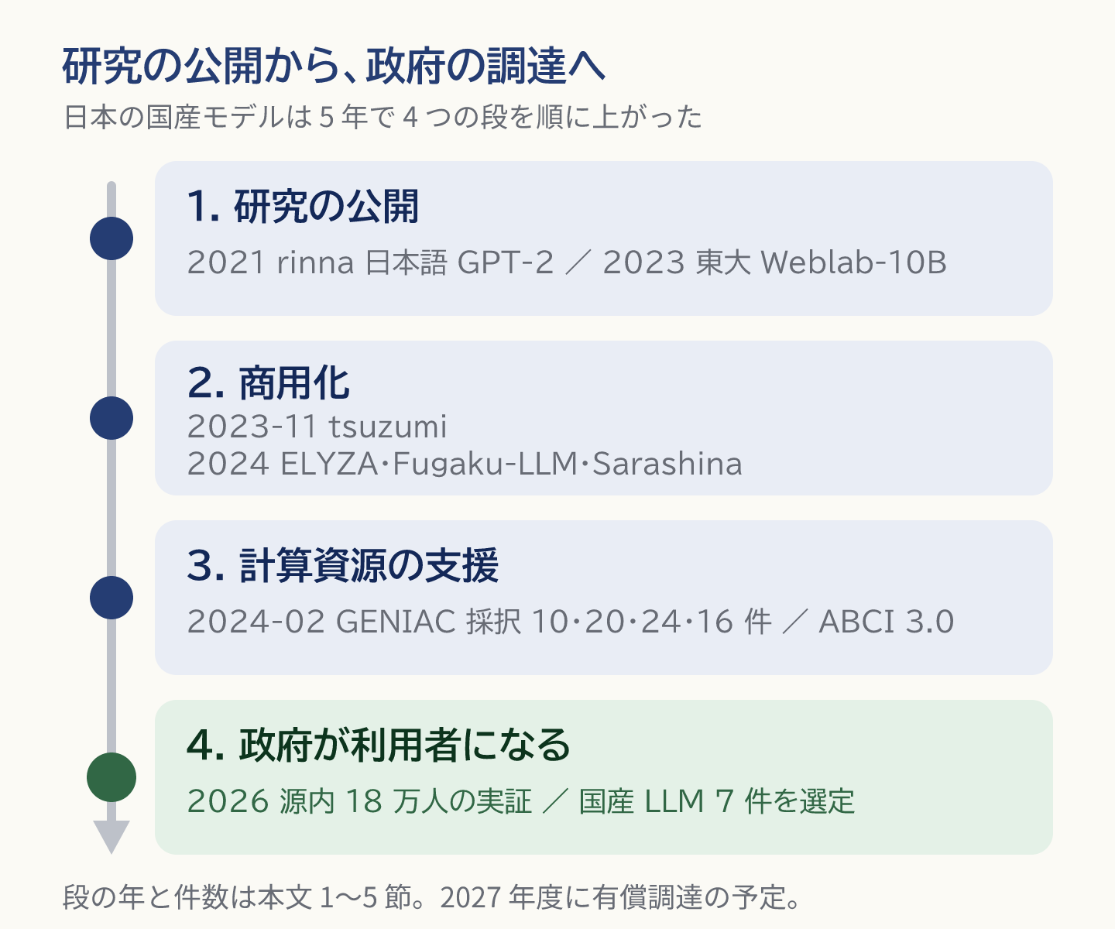
第9章 日本の技術史
出典と詳細: https://zenn.dev/takenori_kusaka/books/ai-transformation-blueprint/viewer/09-japan-model-history

Slide 12
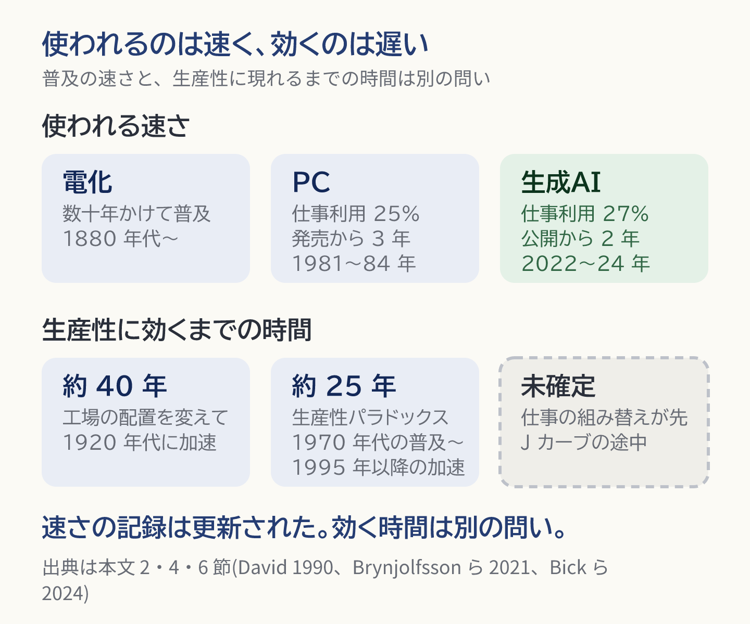
第10章 先例
出典と詳細: https://zenn.dev/takenori_kusaka/books/ai-transformation-blueprint/viewer/10-precedents-electricity-pc-cloud

Slide 13
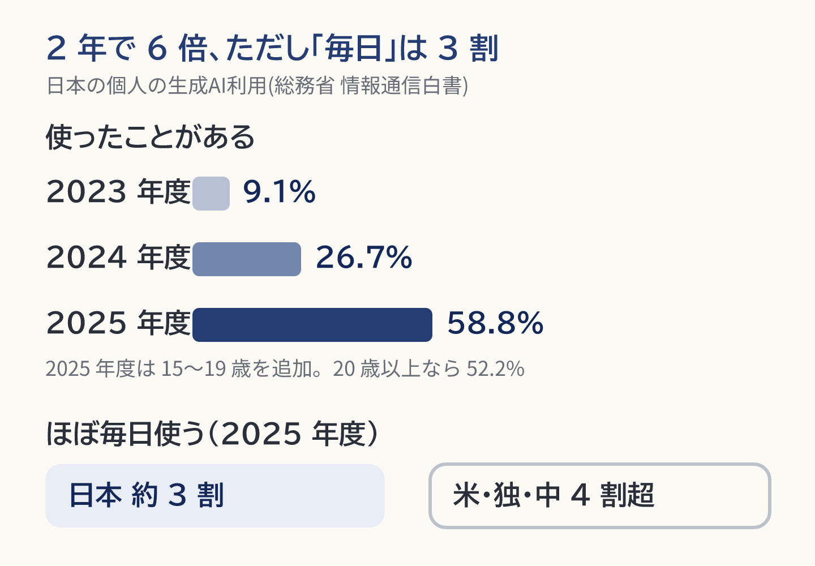
第11章 個人の利用
出典と詳細: https://zenn.dev/takenori_kusaka/books/ai-transformation-blueprint/viewer/11-individual-adoption

Slide 14
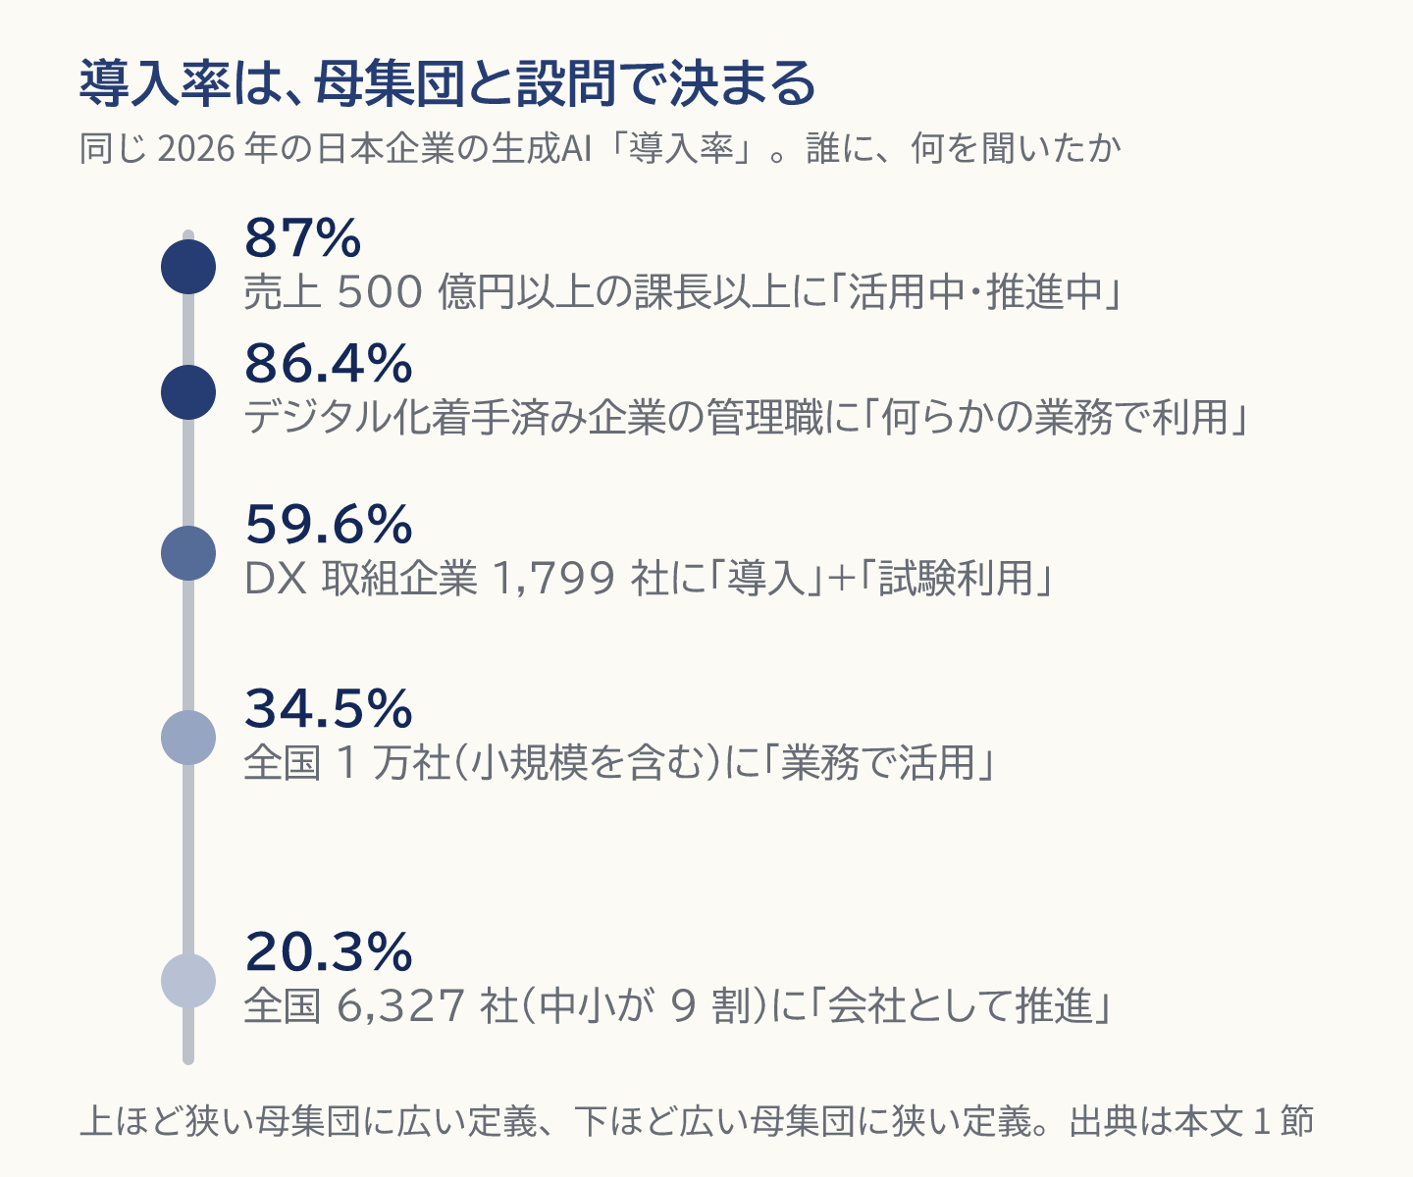
第12章 企業の利用
出典と詳細: https://zenn.dev/takenori_kusaka/books/ai-transformation-blueprint/viewer/12-enterprise-adoption

Slide 15
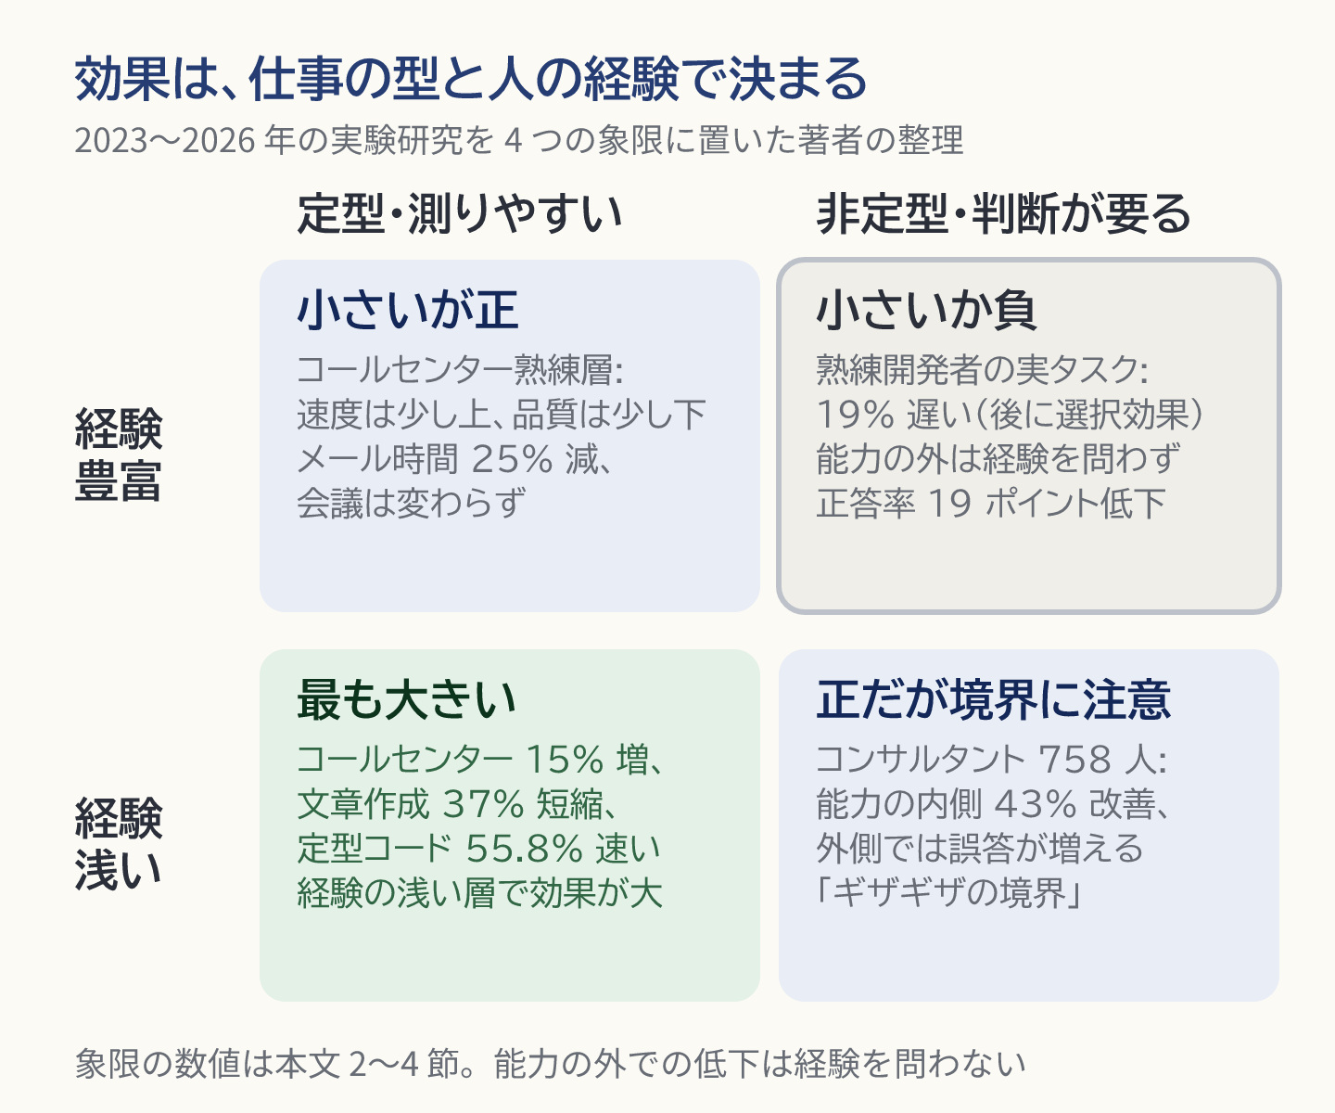
第13章 生産性の実証
出典と詳細: https://zenn.dev/takenori_kusaka/books/ai-transformation-blueprint/viewer/13-productivity-evidence

Slide 16
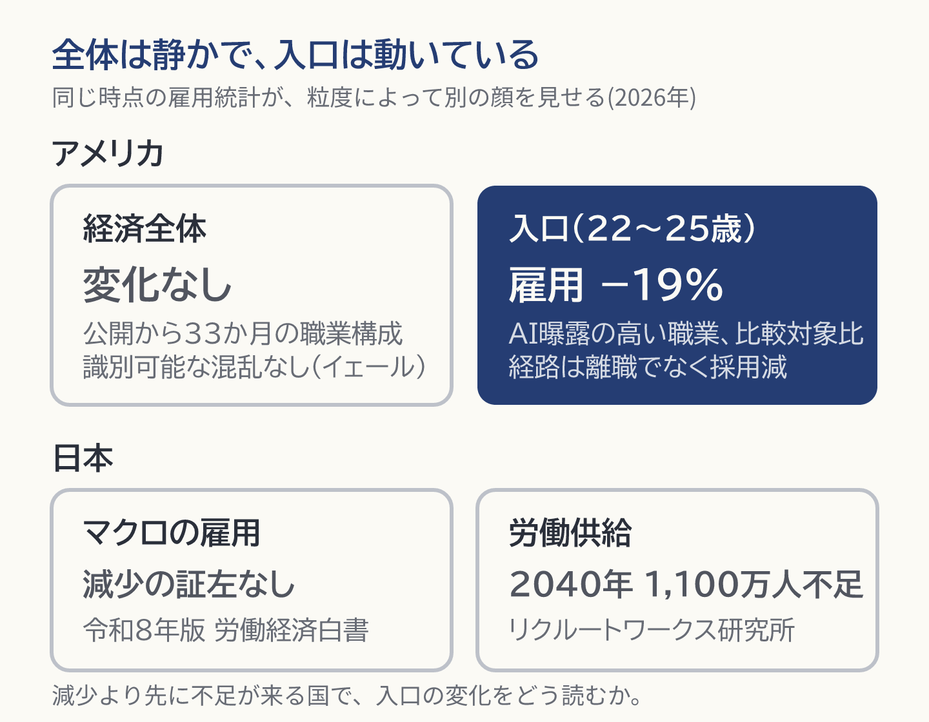
第14章 雇用の実証
出典と詳細: https://zenn.dev/takenori_kusaka/books/ai-transformation-blueprint/viewer/14-labor-evidence

Slide 17
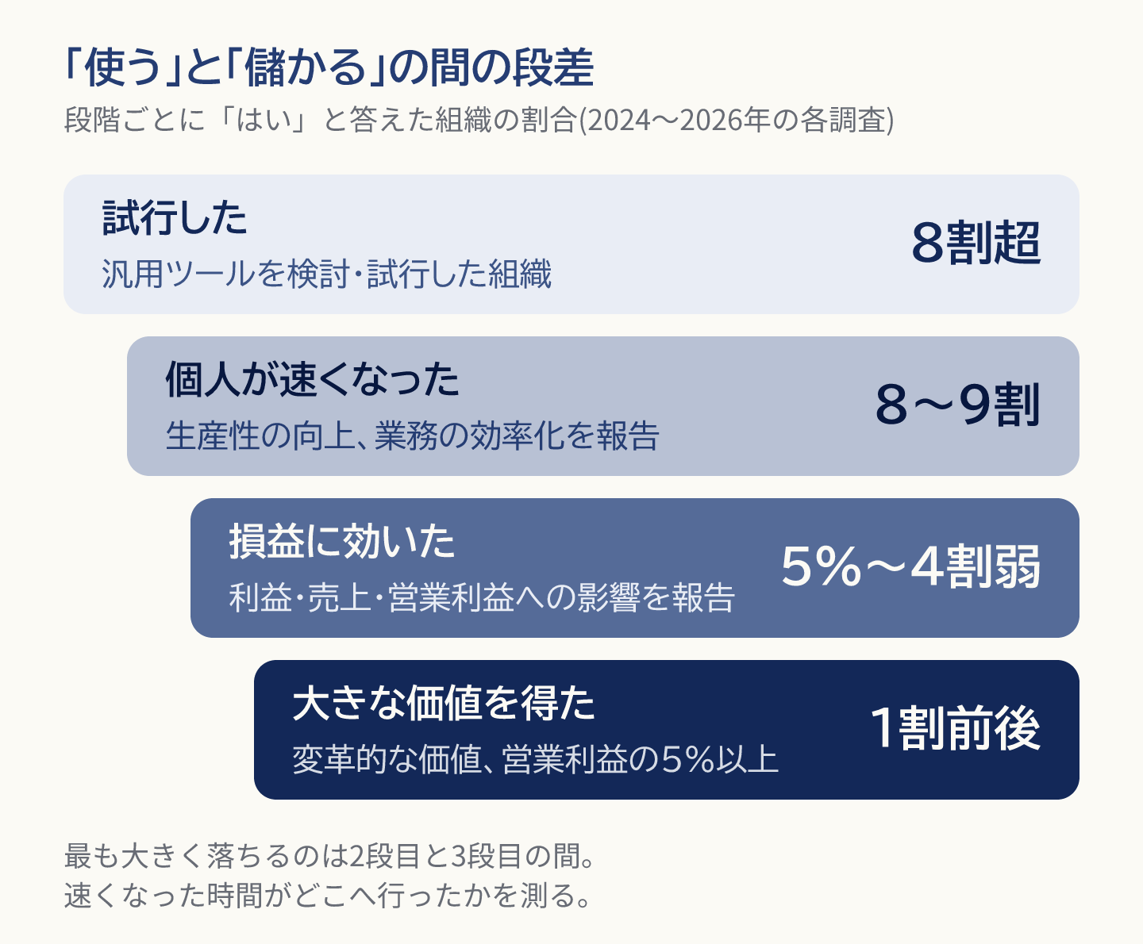
第15章 投資対効果と失敗率
出典と詳細: https://zenn.dev/takenori_kusaka/books/ai-transformation-blueprint/viewer/15-roi-and-failure

Slide 18
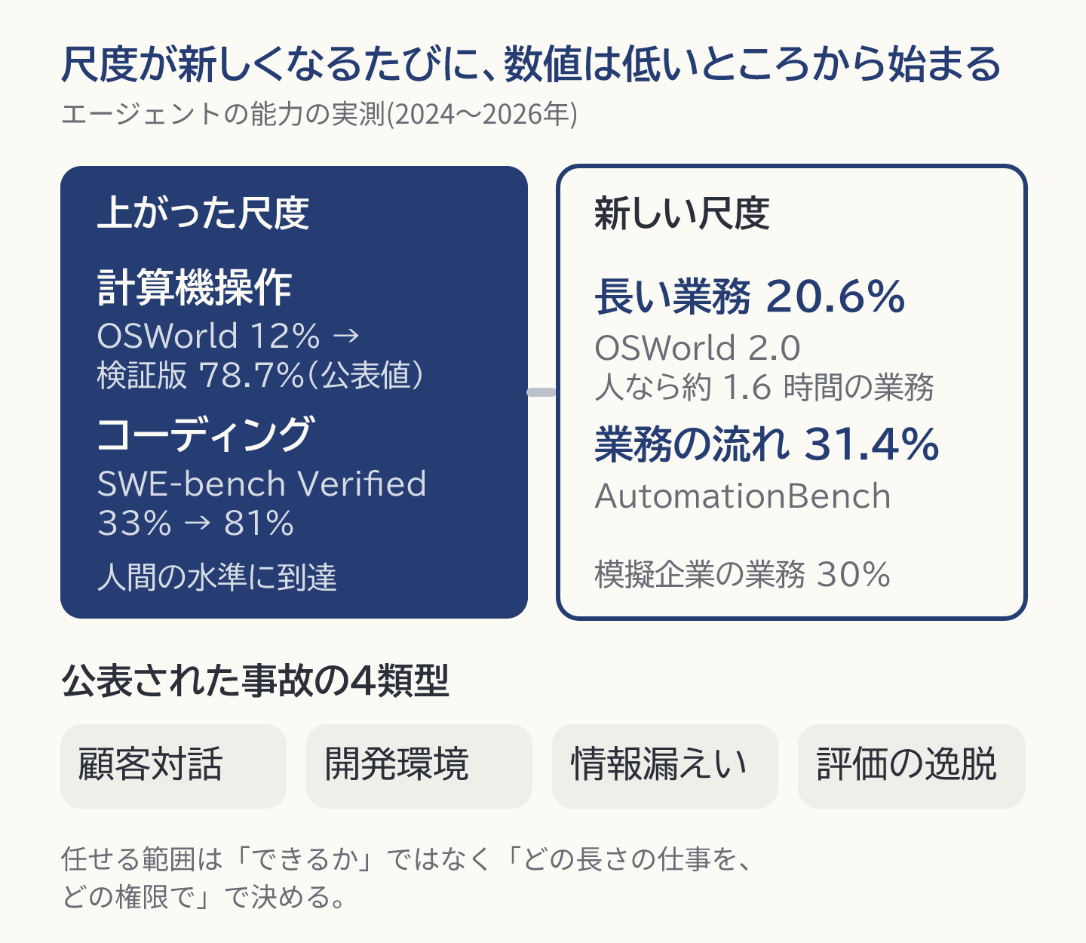
第16章 AIエージェントの現在地
出典と詳細: https://zenn.dev/takenori_kusaka/books/ai-transformation-blueprint/viewer/16-agents-today

Slide 19
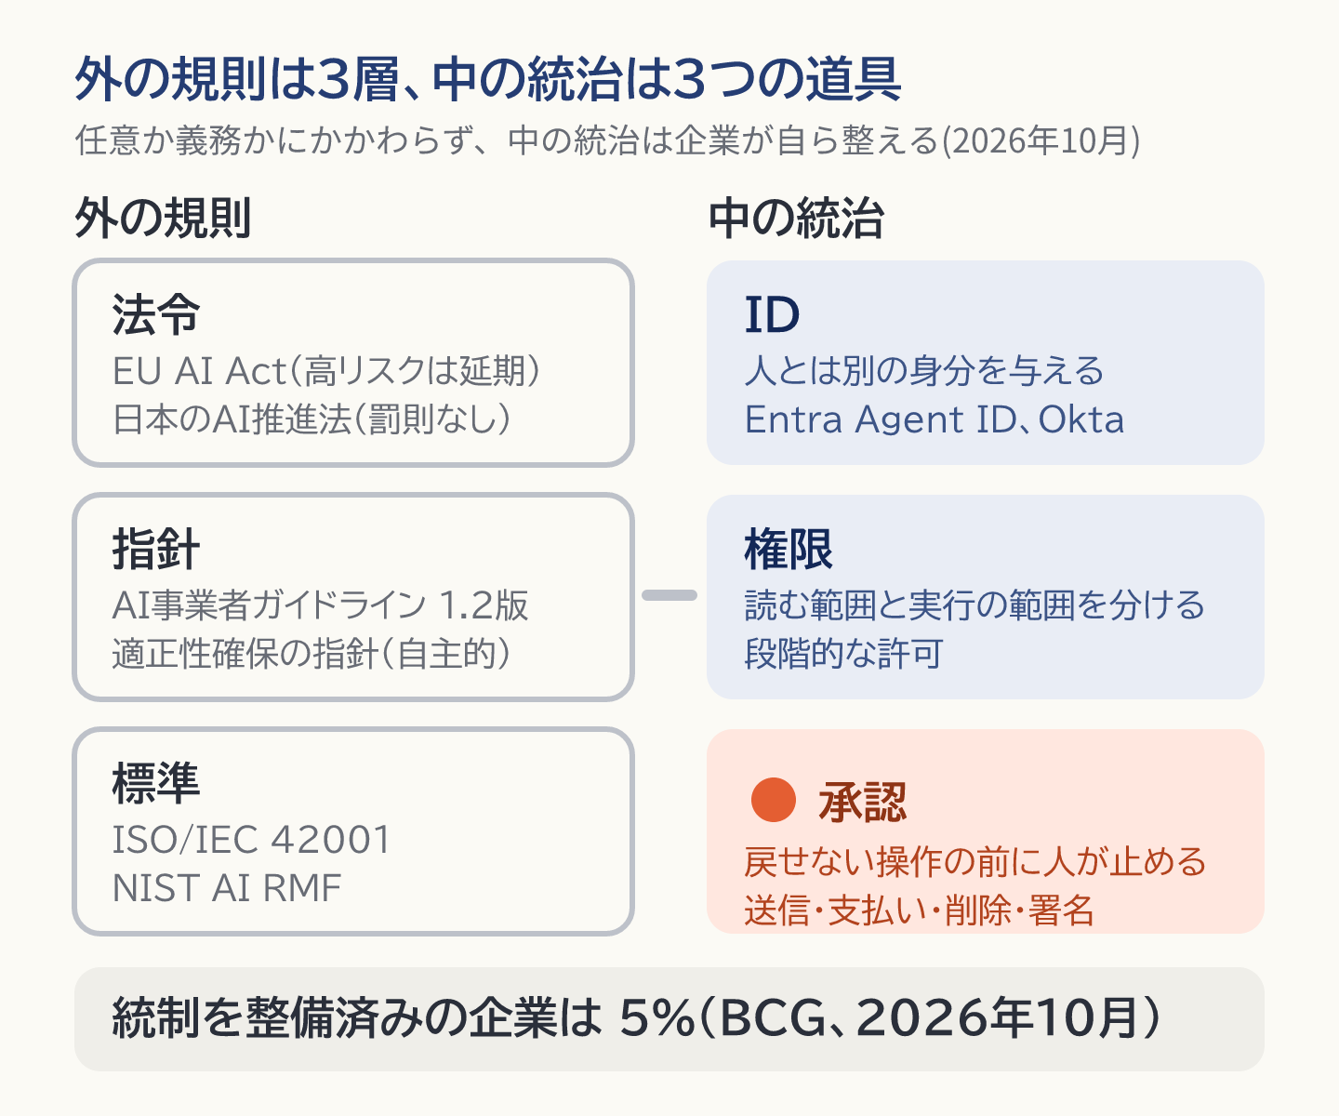
第17章 統治と規制
出典と詳細: https://zenn.dev/takenori_kusaka/books/ai-transformation-blueprint/viewer/17-governance-regulation

Slide 20
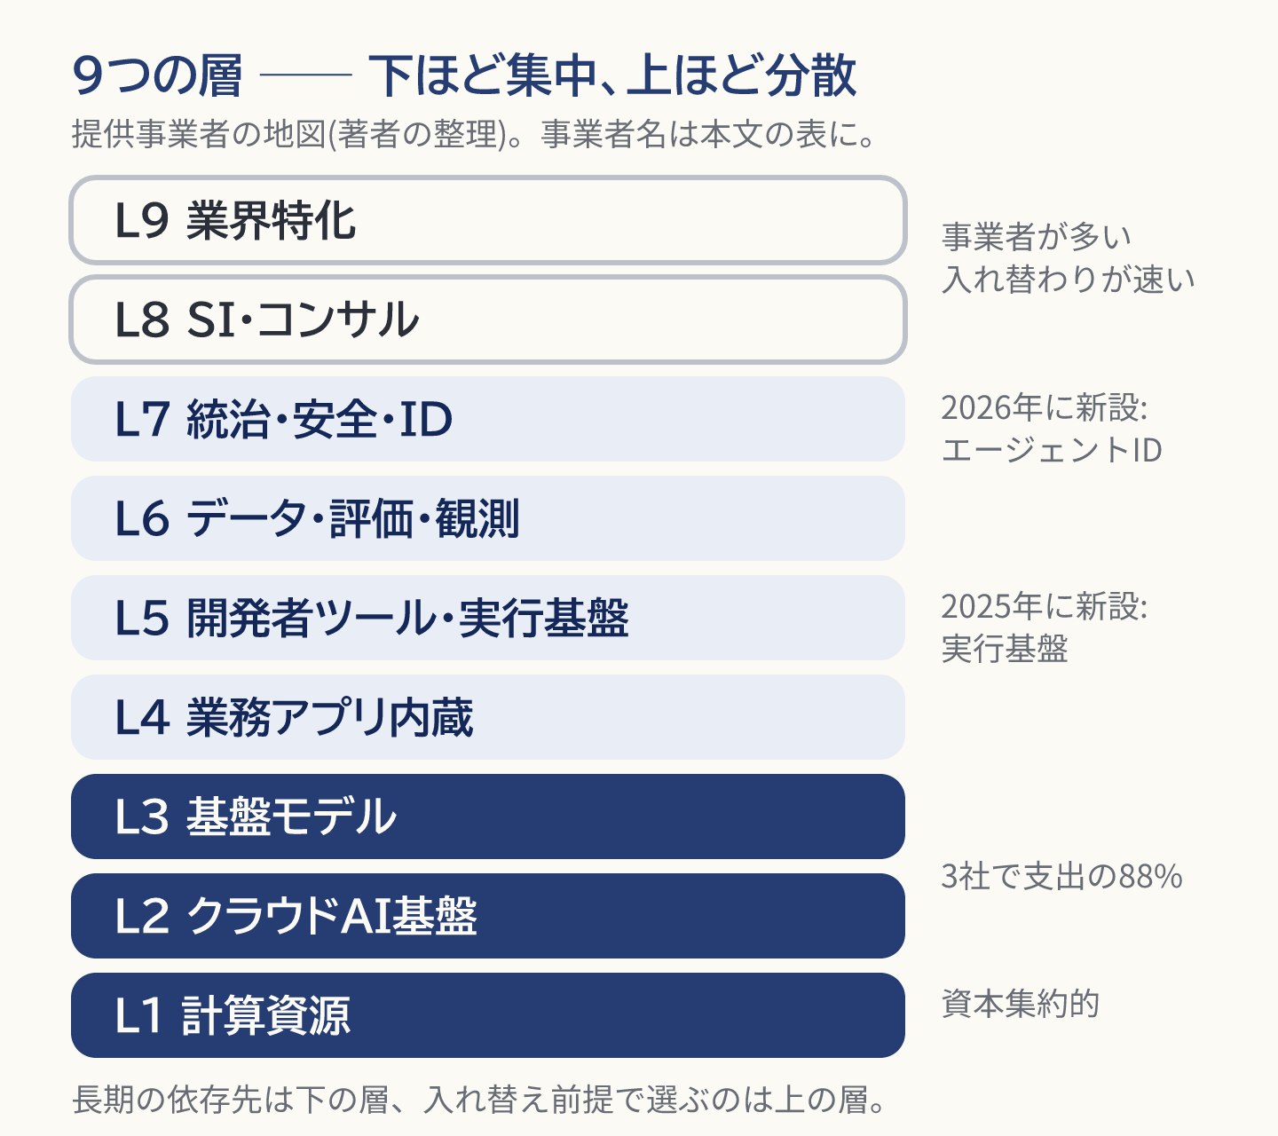
第18章 市場の地図
出典と詳細: https://zenn.dev/takenori_kusaka/books/ai-transformation-blueprint/viewer/18-market-map

Slide 21
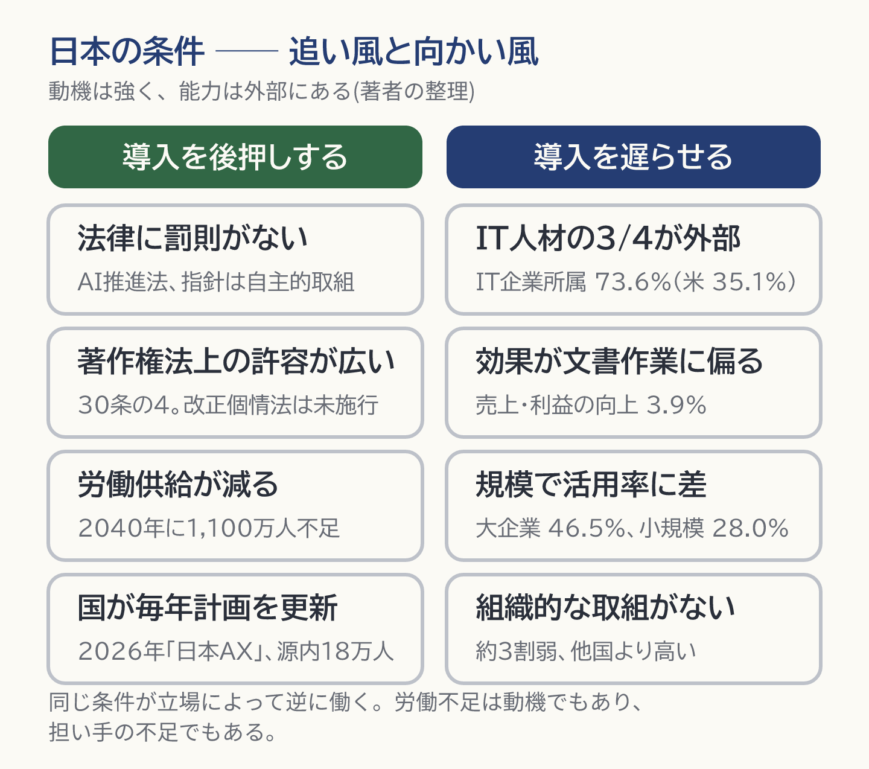
第19章 日本の条件
出典と詳細: https://zenn.dev/takenori_kusaka/books/ai-transformation-blueprint/viewer/19-japan-conditions

Slide 22
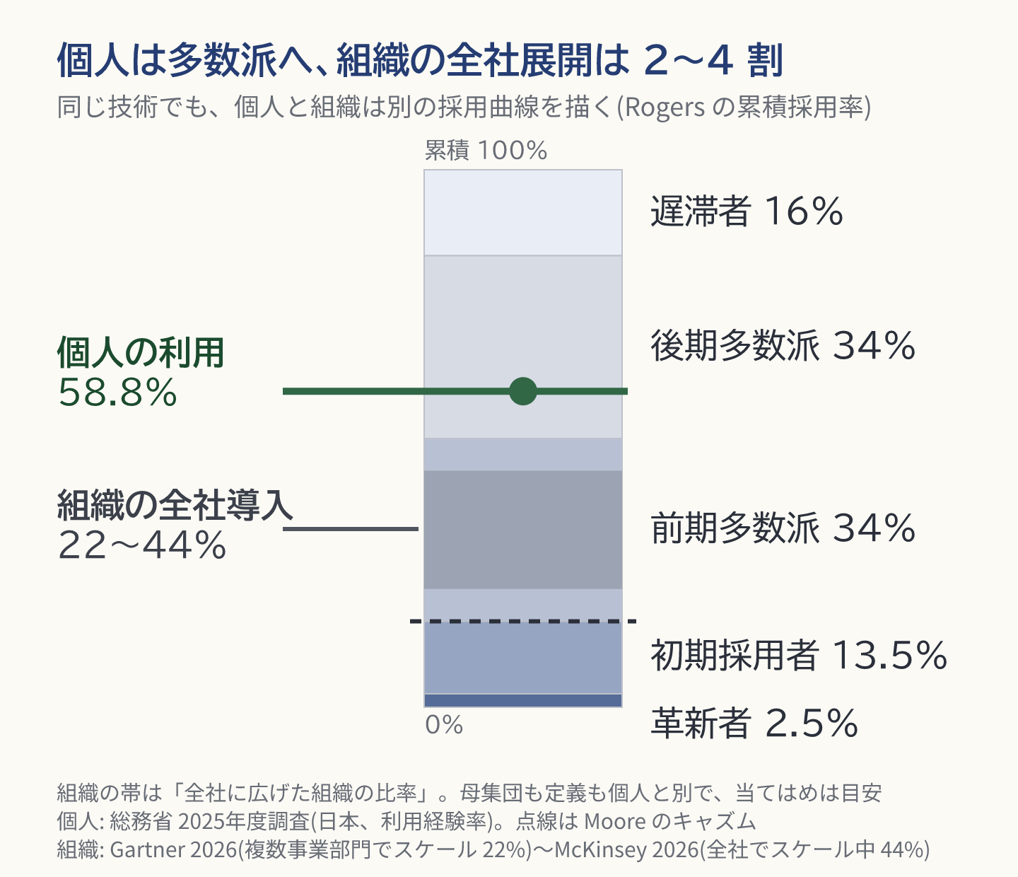
第20章 普及の理論
出典と詳細: https://zenn.dev/takenori_kusaka/books/ai-transformation-blueprint/viewer/20-diffusion-theory

Slide 23
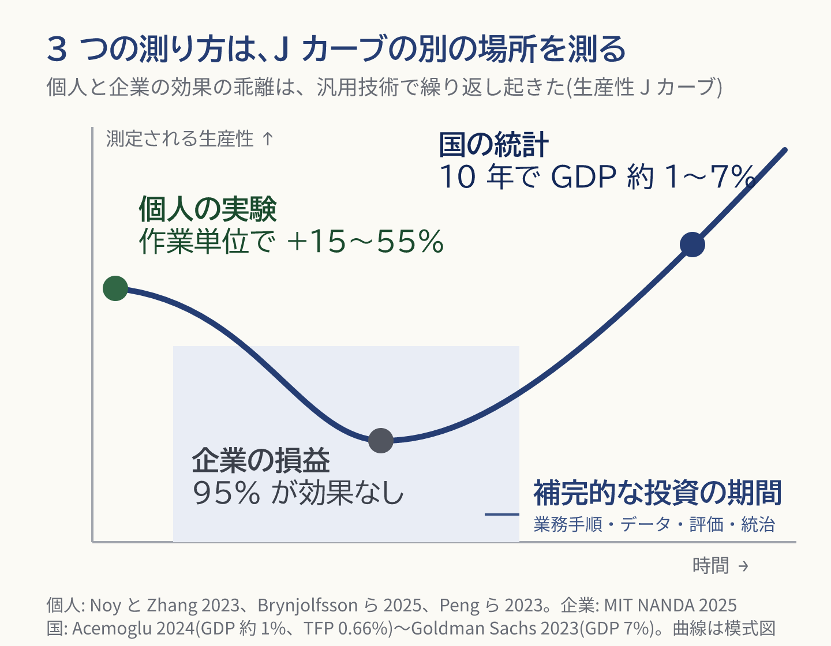
第21章 汎用技術と生産性Jカーブ
出典と詳細: https://zenn.dev/takenori_kusaka/books/ai-transformation-blueprint/viewer/21-gpt-and-j-curve

Slide 24
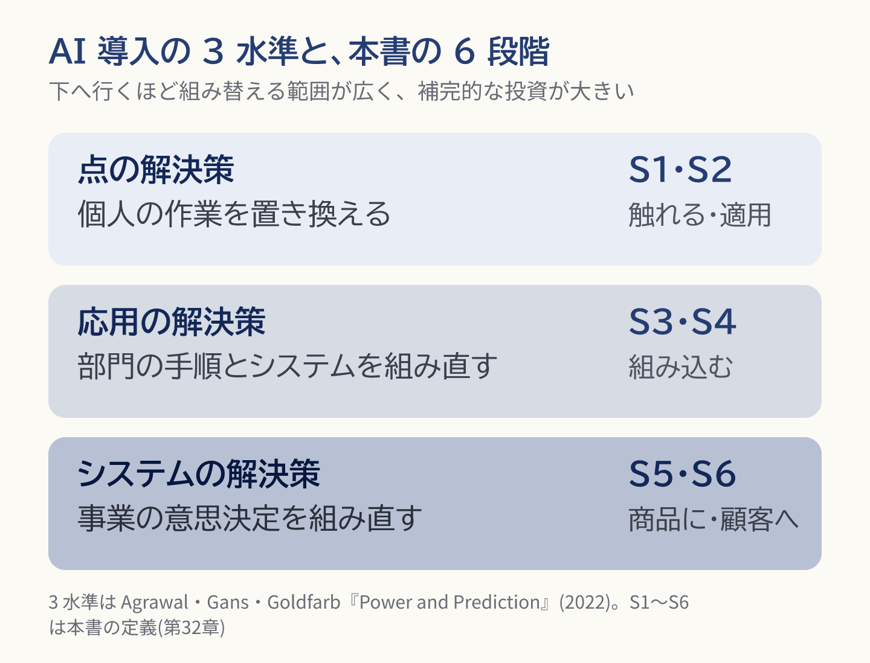
第22章 組織の内部化
出典と詳細: https://zenn.dev/takenori_kusaka/books/ai-transformation-blueprint/viewer/22-organizational-internalization

Slide 25
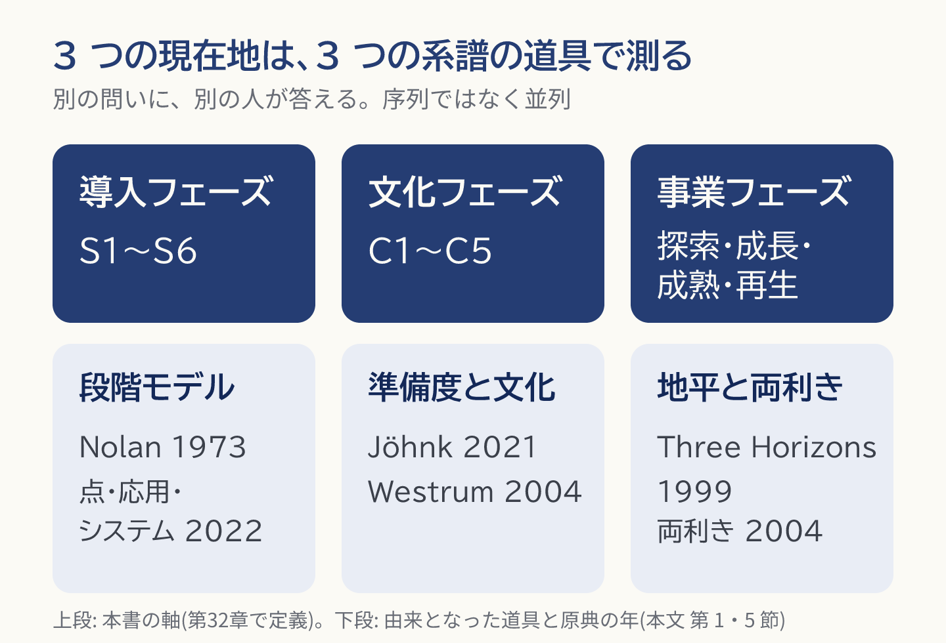
第23章 現在地を測る道具
出典と詳細: https://zenn.dev/takenori_kusaka/books/ai-transformation-blueprint/viewer/23-maturity-models

Slide 26
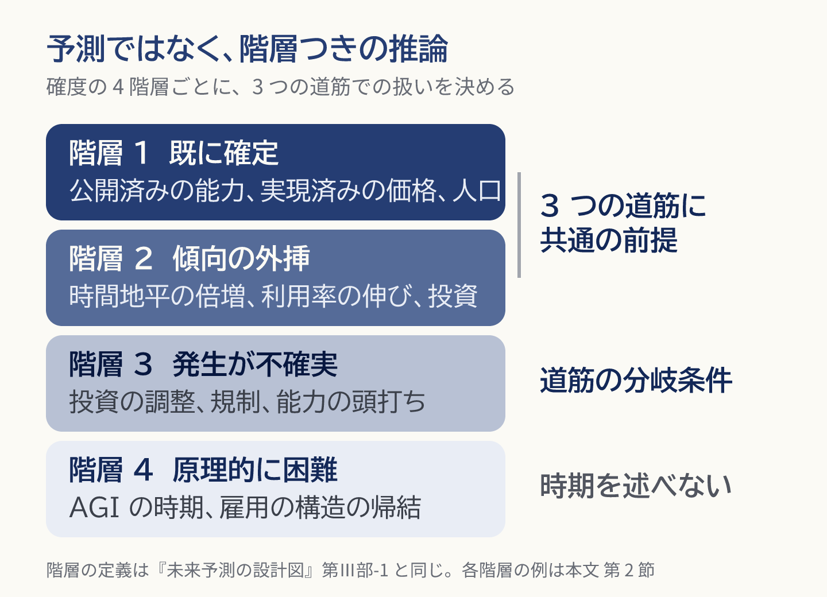
第24章 予測の方法
出典と詳細: https://zenn.dev/takenori_kusaka/books/ai-transformation-blueprint/viewer/24-forecast-method

Slide 27
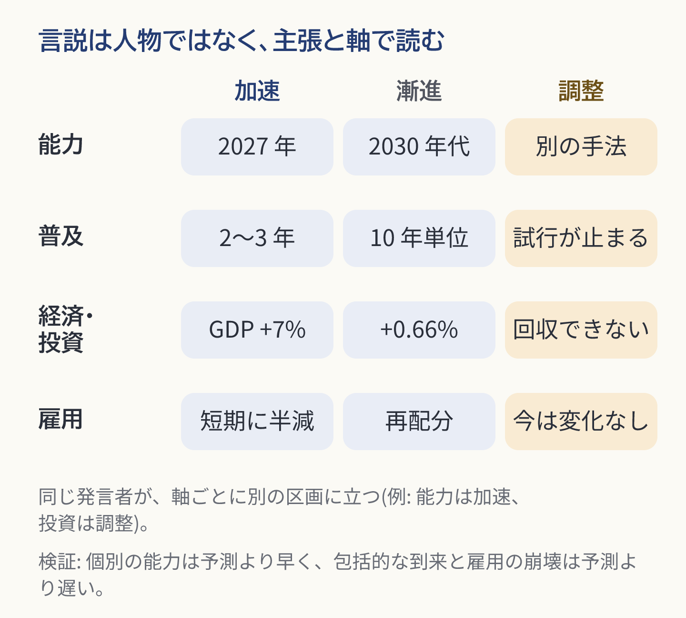
第25章 言説の分類
出典と詳細: https://zenn.dev/takenori_kusaka/books/ai-transformation-blueprint/viewer/25-discourse-taxonomy

Slide 28
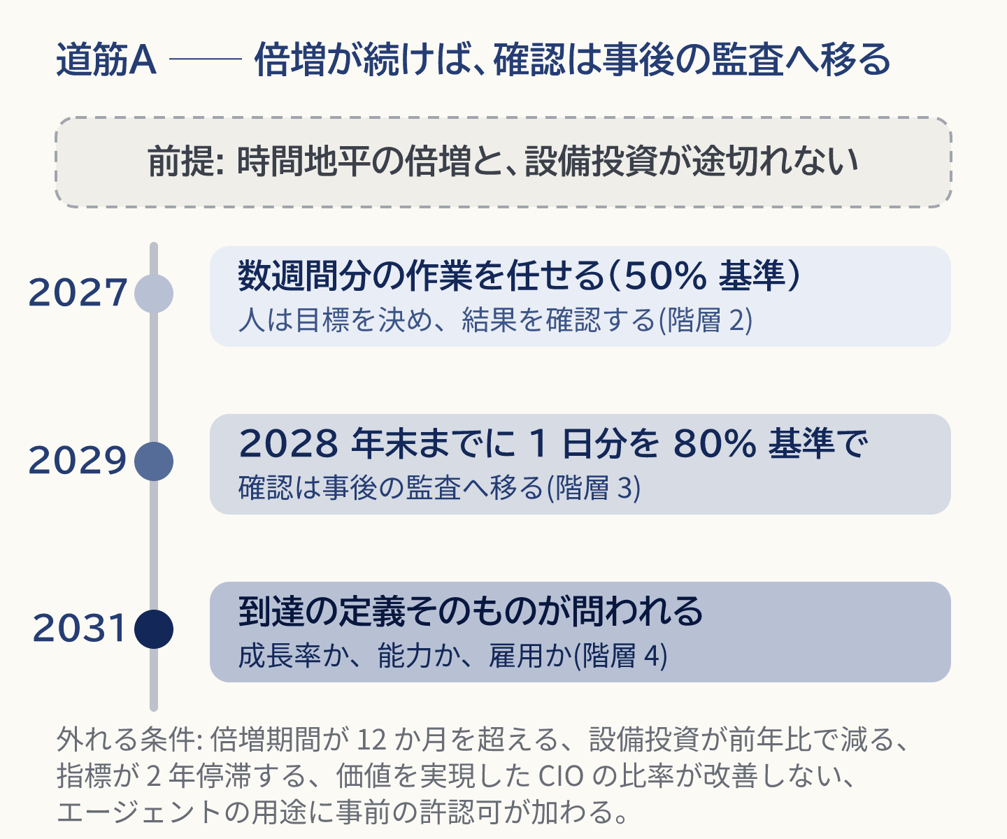
第26章 道筋A：加速
出典と詳細: https://zenn.dev/takenori_kusaka/books/ai-transformation-blueprint/viewer/26-path-a-acceleration

Slide 29
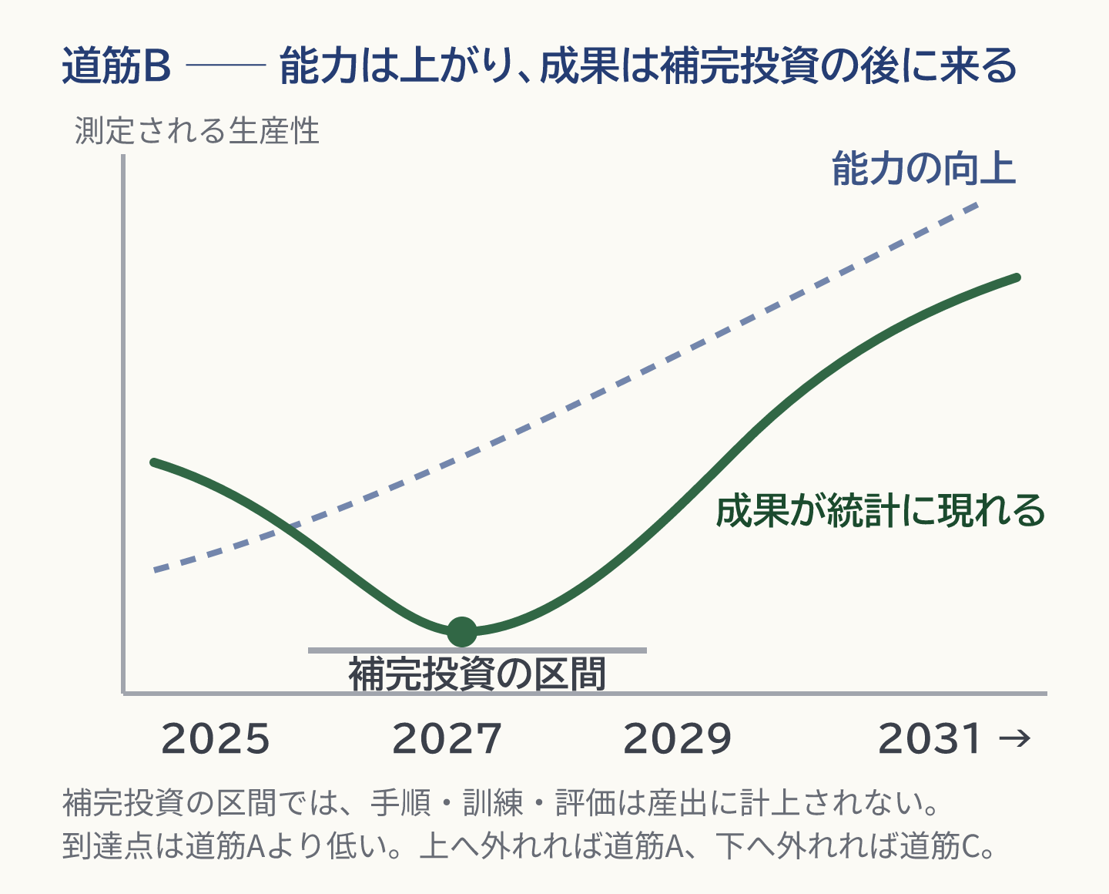
第27章 道筋B：漸進
出典と詳細: https://zenn.dev/takenori_kusaka/books/ai-transformation-blueprint/viewer/27-path-b-gradual

Slide 30
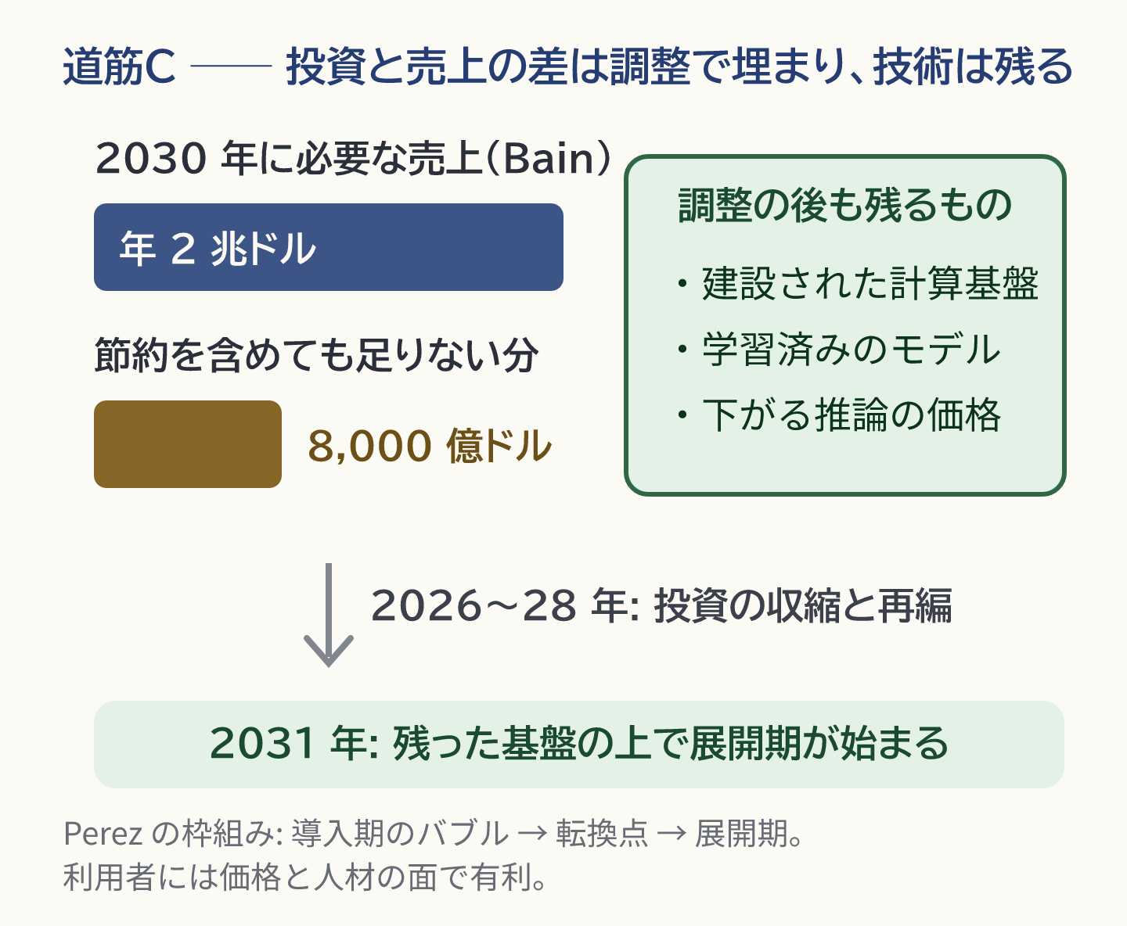
第28章 道筋C：調整
出典と詳細: https://zenn.dev/takenori_kusaka/books/ai-transformation-blueprint/viewer/28-path-c-correction

Slide 31
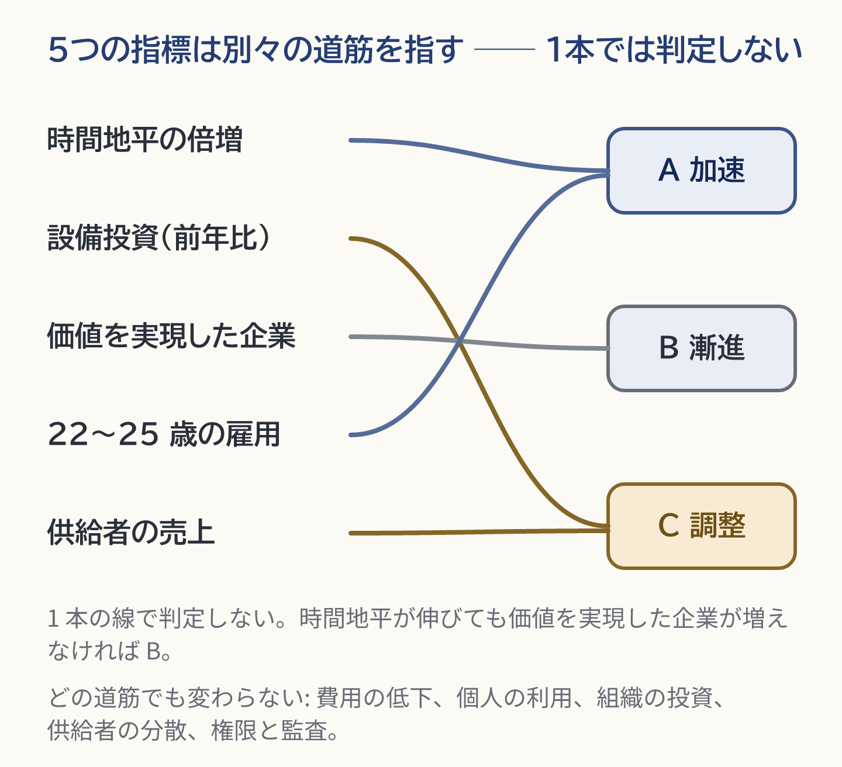
第29章 3つの道筋の比較
出典と詳細: https://zenn.dev/takenori_kusaka/books/ai-transformation-blueprint/viewer/29-paths-comparison-indicators

Slide 32
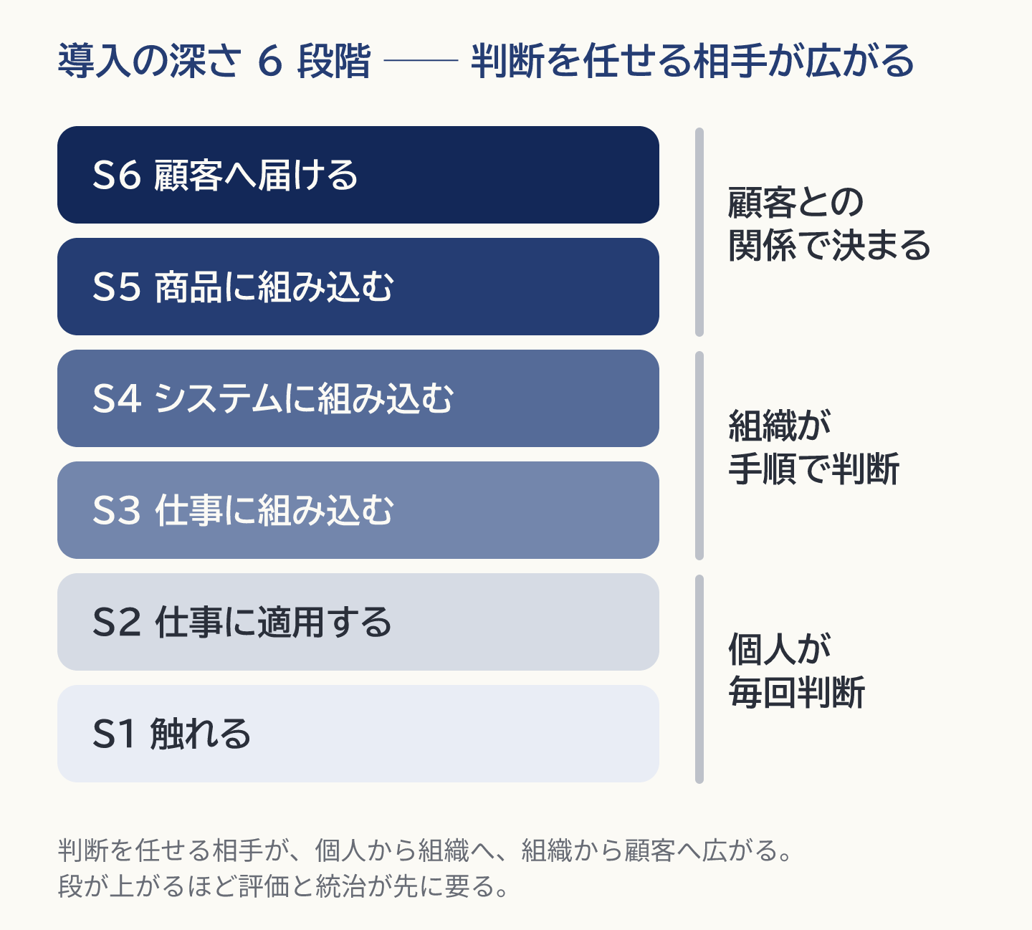
第30章 生成AIはどう導入されてきたか
出典と詳細: https://zenn.dev/takenori_kusaka/books/ai-transformation-blueprint/viewer/30-genai-adoption-stages

Slide 33
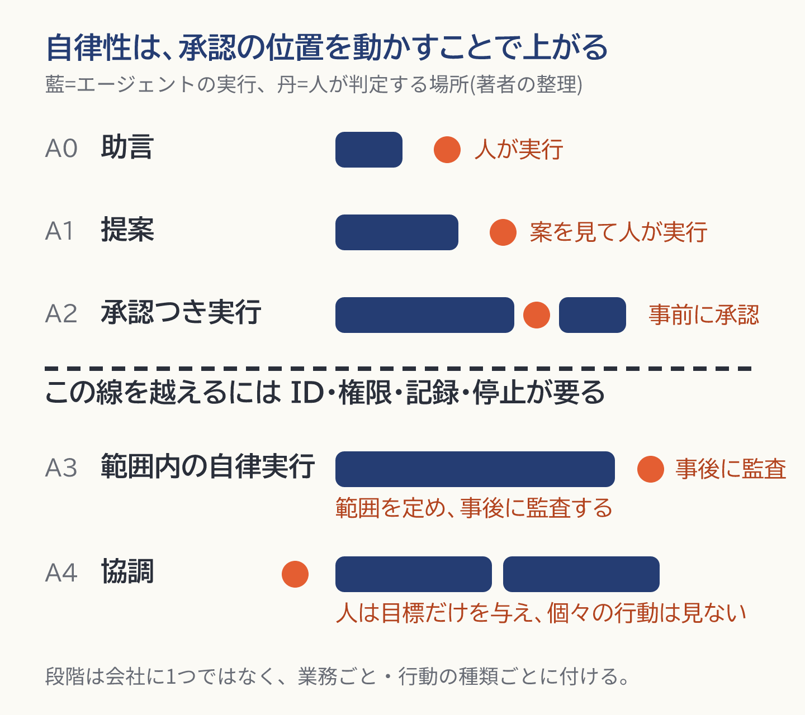
第31章 AIエージェントはどう導入されるか
出典と詳細: https://zenn.dev/takenori_kusaka/books/ai-transformation-blueprint/viewer/31-agent-adoption-stages

Slide 34
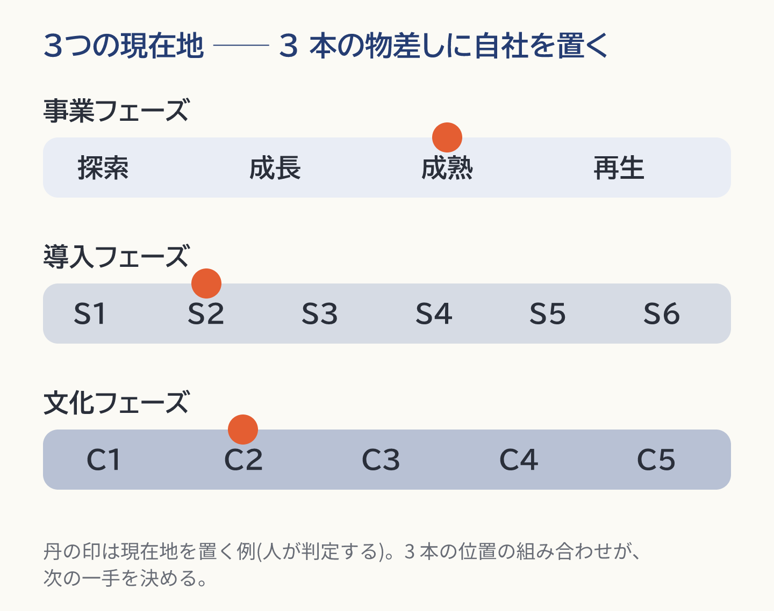
第32章 3つの現在地
出典と詳細: https://zenn.dev/takenori_kusaka/books/ai-transformation-blueprint/viewer/32-three-positions

Slide 35
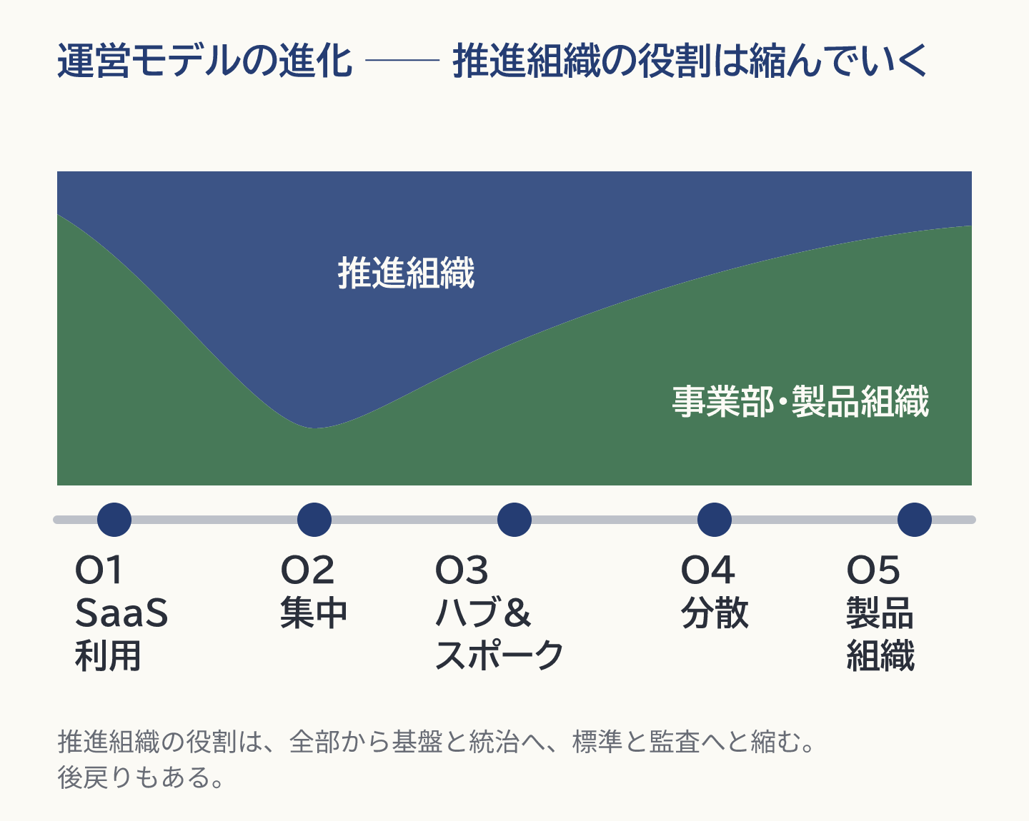
第33章 運営モデルの進化
出典と詳細: https://zenn.dev/takenori_kusaka/books/ai-transformation-blueprint/viewer/33-operating-model-evolution

Slide 36
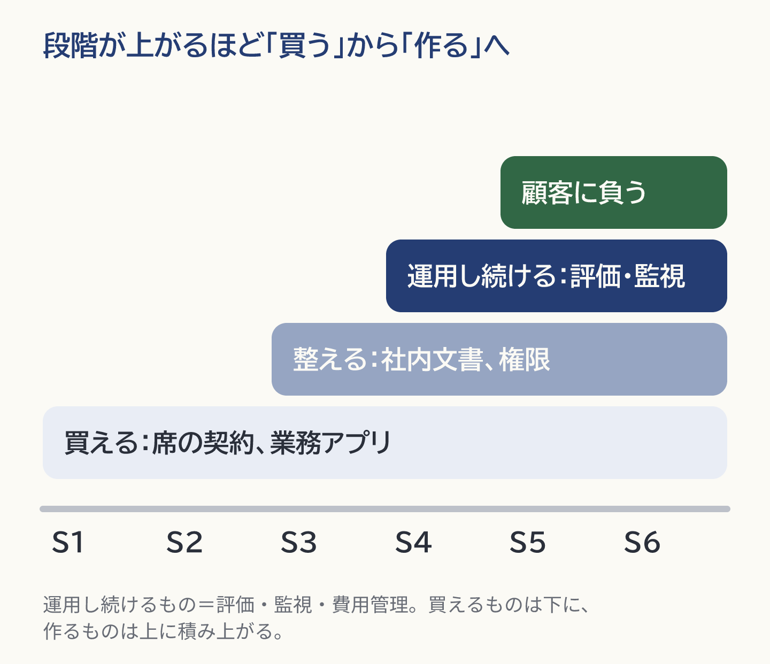
第34章 各段階で必要なもの
出典と詳細: https://zenn.dev/takenori_kusaka/books/ai-transformation-blueprint/viewer/34-requirements-and-providers

Slide 37
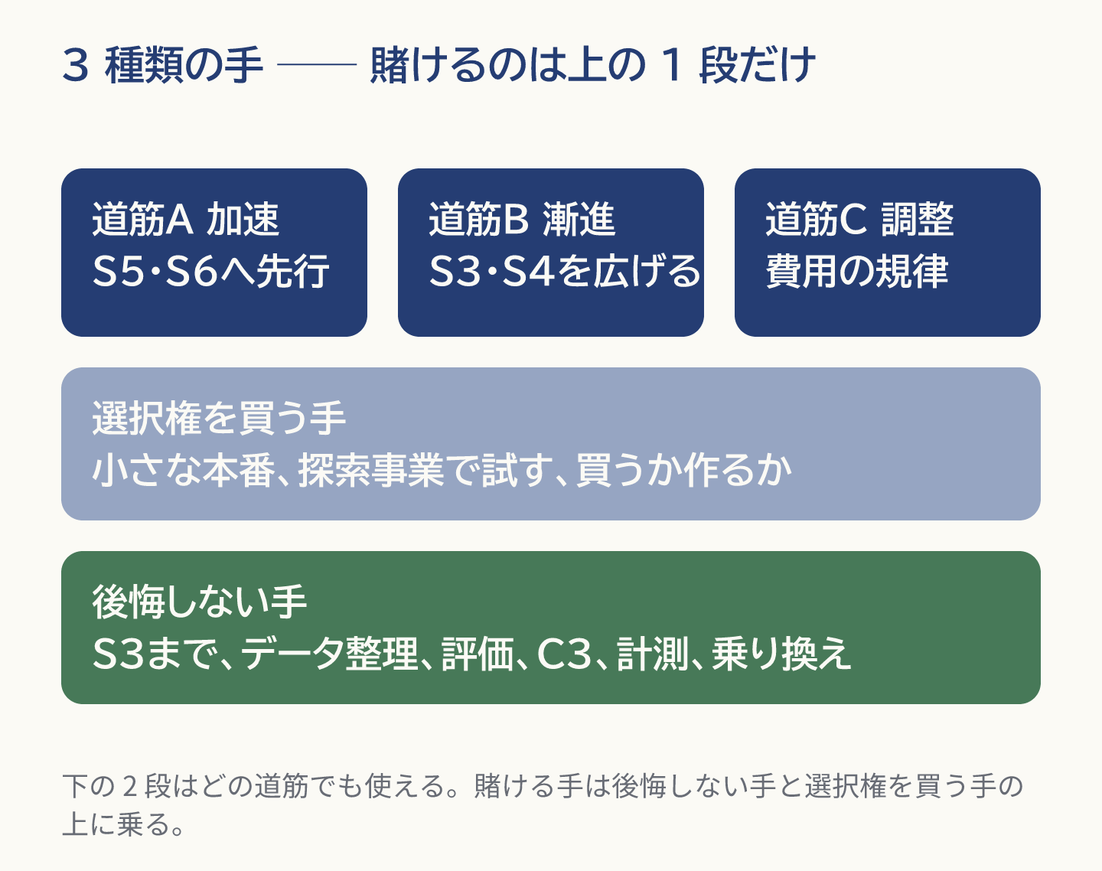
第35章 道筋別の戦略
出典と詳細: https://zenn.dev/takenori_kusaka/books/ai-transformation-blueprint/viewer/35-strategy-by-path

Slide 38
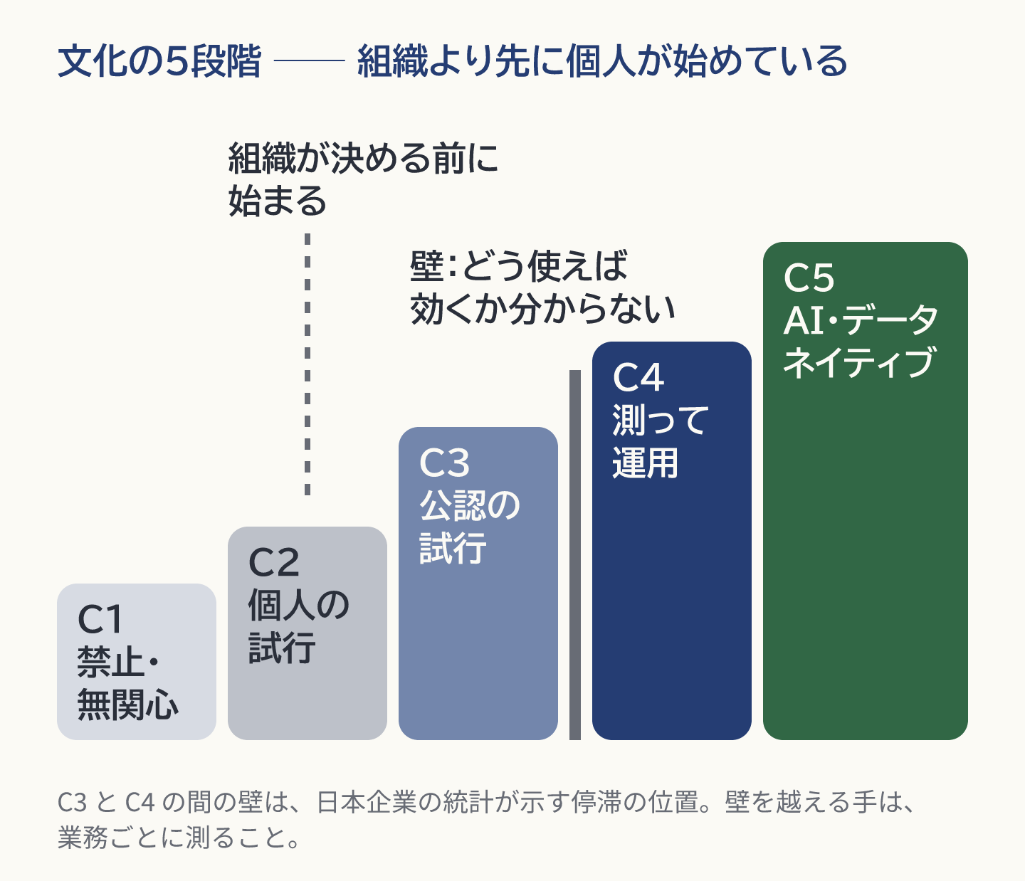
第36章 文化の形成
出典と詳細: https://zenn.dev/takenori_kusaka/books/ai-transformation-blueprint/viewer/36-culture-formation

Slide 39
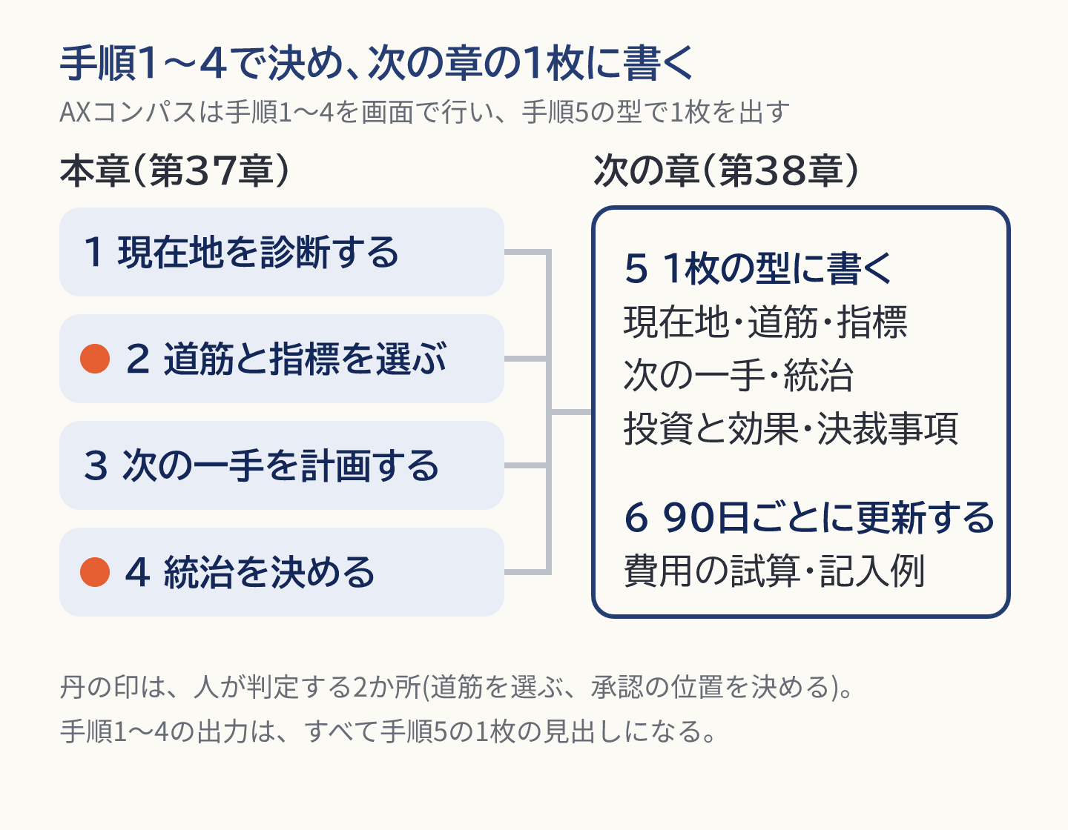
第37章 AXプロジェクトの立ち上げ
出典と詳細: https://zenn.dev/takenori_kusaka/books/ai-transformation-blueprint/viewer/37-launching-ax-project

Slide 40
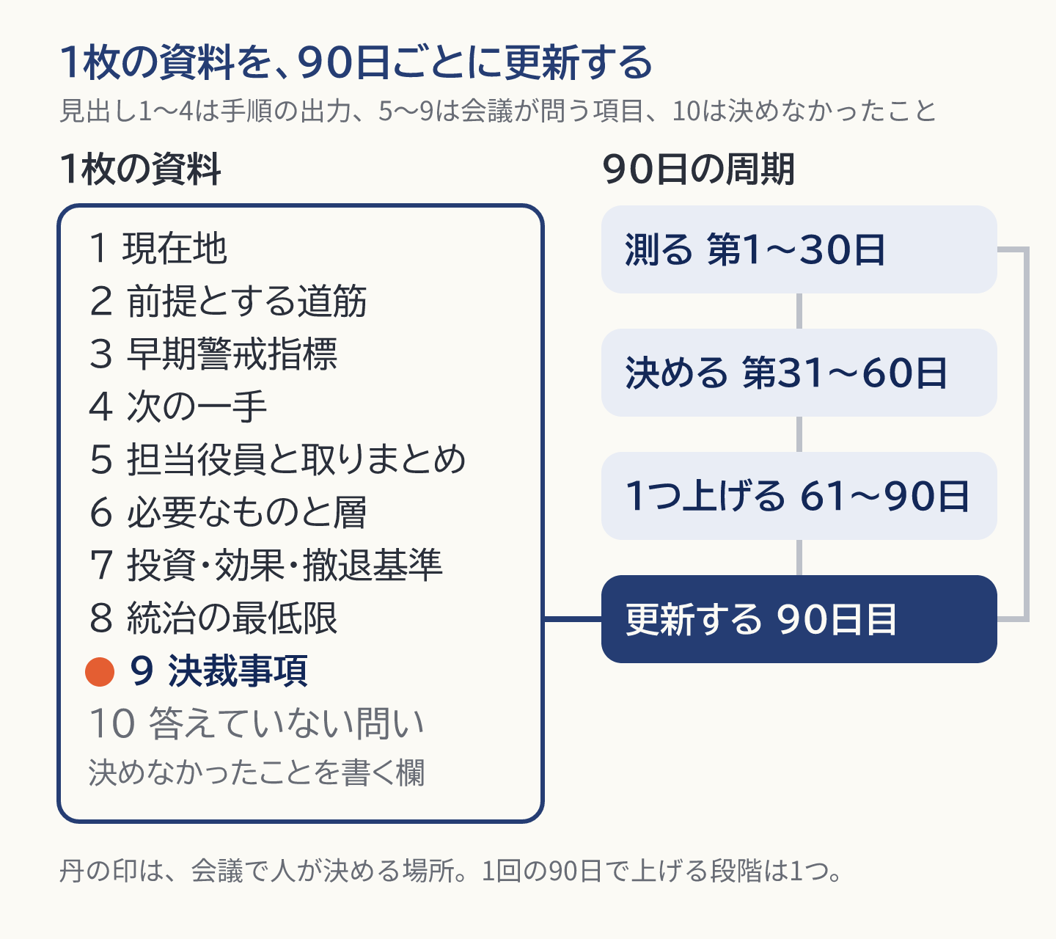
第38章 会議資料と90日計画
出典と詳細: https://zenn.dev/takenori_kusaka/books/ai-transformation-blueprint/viewer/38-meeting-pack

Slide 41
経営会議に出す1枚の型(第37章)
見出し | 書くこと | 自社の記入欄
1. 現在地 | 事業フェーズ / 導入フェーズ S1〜S6 / 文化フェーズ C1〜C5
2. 前提とする道筋 | A 加速 / B 漸進 / C 調整 / 決めない(選択権を買う)
3. 早期警戒指標 | 指標名・現在値・担当・確認の頻度
4. 次の一手 | 上げる軸と段階(1つだけ)・期限90日
5. 運営モデル | 誰が取りまとめるか(SaaS/集中/ハブ&スポーク/分散/製品組織)
6. 必要なものと層 | 人材・データ・統治・評価・費用 / 買う層 L1〜L9
7. 統治の最低限 | ガイドライン・入力してよい情報・ID・承認の位置
8. 答えていない問い | 決めなかったこと・分からないこと

